Slide 1


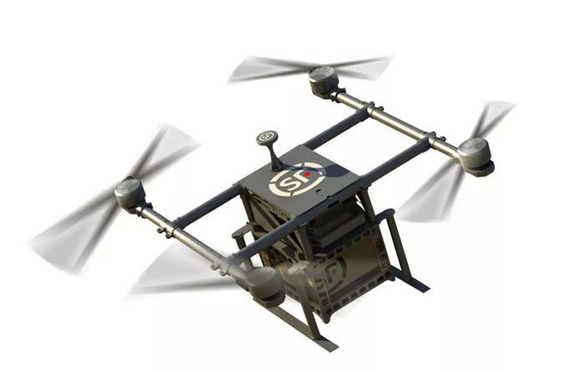
无人机能耗分析与预测
Prediction and Analysis of
Drone Energy Consumption
小组成员：谢奕飞 王涛 王勇
日期：2024.12.24

Slide 2




CONTENTS
01
02
03
选题背景与数据源
数据预处理
描述性统计
04
05
06
传统统计方法
机器学习
总结展望

Slide 3
01
选题背景与数据源
Topic Background and Data Sources

Slide 4
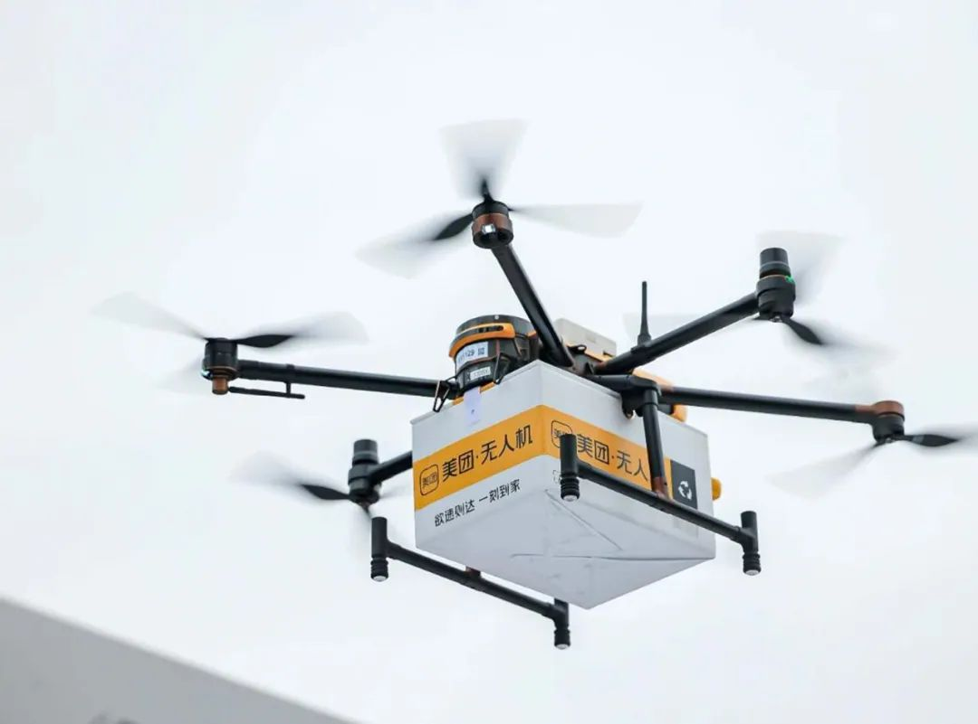
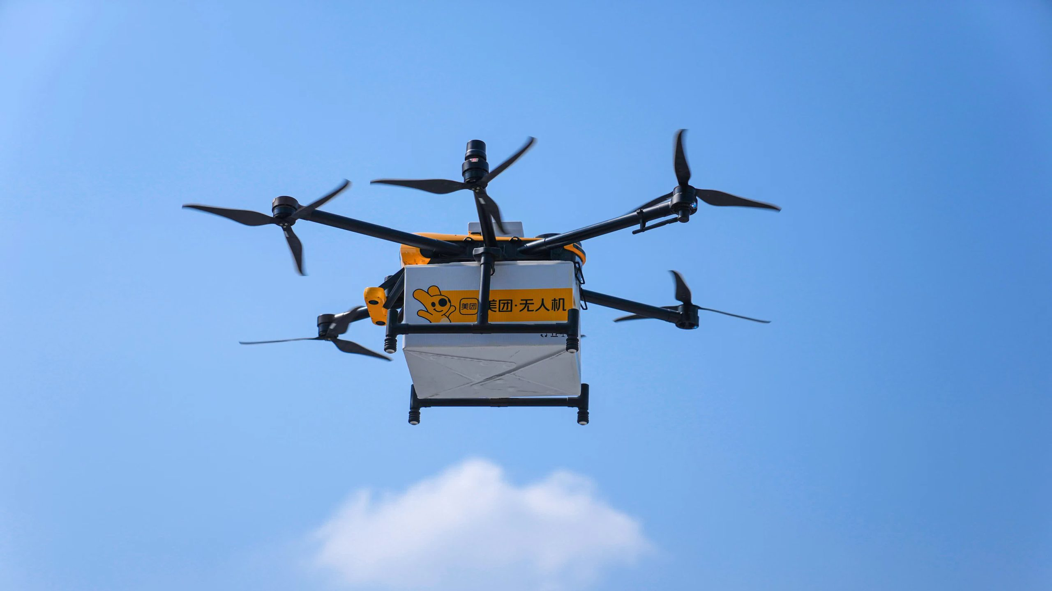
1.选题背景与数据源
Research Background and Data Sources
“无人机”在提升最后一英里包裹交付的效率、速度和可达性方面取得了显著的进展。
无人机不仅能够有效地完成包裹的运输任务，且其具备垂直起降的能力，能够在受限空间内减少操作足迹并提高交付精度。
与传统的机翼飞机依赖机翼升力不同，依靠旋翼来产生升力的多旋翼无人机，其能量需求大大增加。
在进行包裹交付等任务时，能量消耗成为制约其飞行范围、耐力、经济性和环境排放等性能指标的关键因素。
准确的能量预测,不仅影响无人机任务的可行性，也对运营成本、能源利用效率、环保性等方面产生深远影响。

Slide 5
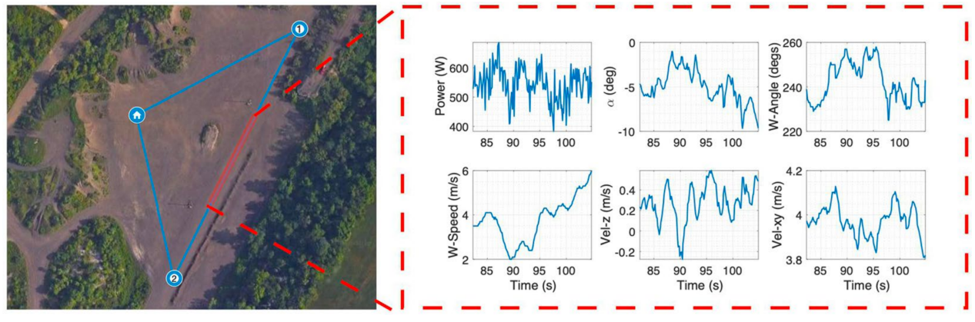
1.选题背景与数据源
Research Background and Data Sources
[1]RODRIGUES T A, PATRIKAR J, CHOUDHRY A, 等. In-flight positional and energy use data set of a DJI Matrice 100 quadcopter for small package delivery[J/OL]. Scientific Data, 2021, 8(1): 155. DOI:10.1038/s41597-021-00930-x.
实验使用了DJI Matrice 100（M100）无人机，
所有飞行数据均由机载传感器阵列同步采集，数据频率为5 Hz。
正常飞行模式
飞行高度设置:25米、50米、75米和100米
速度设置:4 m/s、6 m/s、8 m/s、10 m/s和12 m/s
有效载荷设置：无载荷、250克和500克。
悬停模式
209次
怠速模式

Slide 6
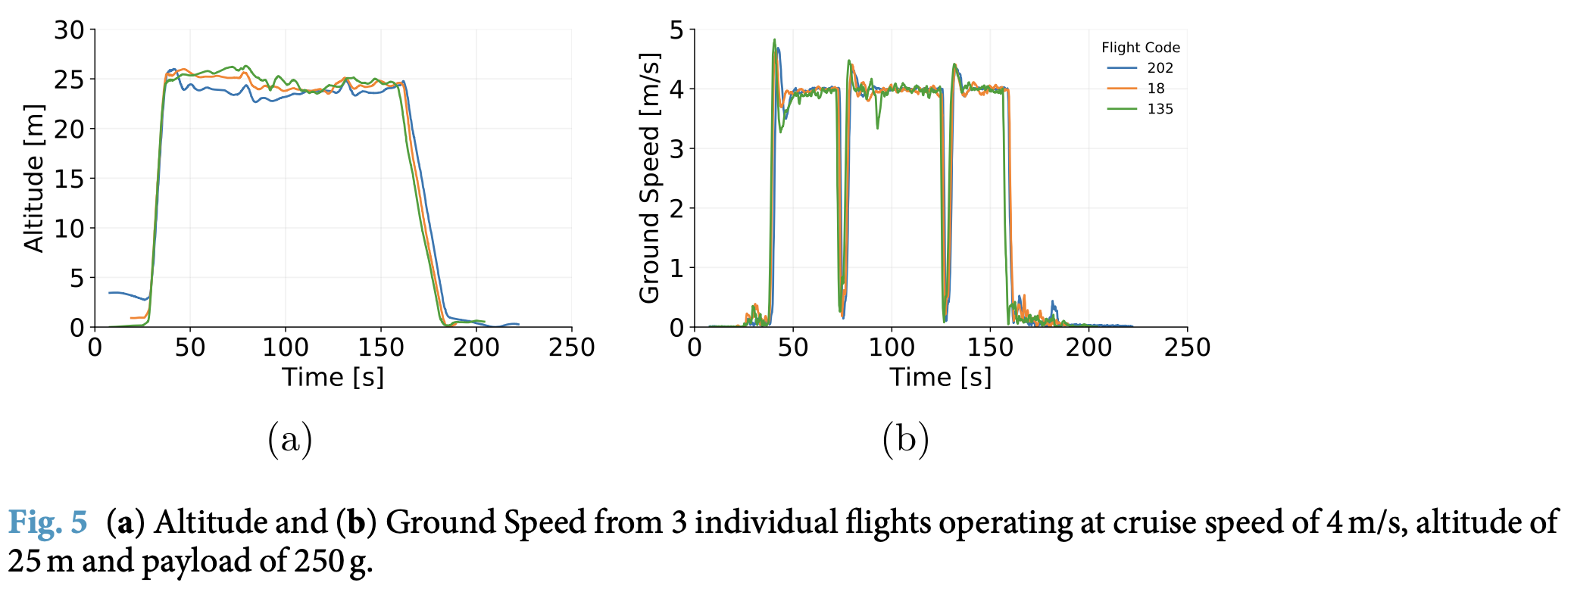
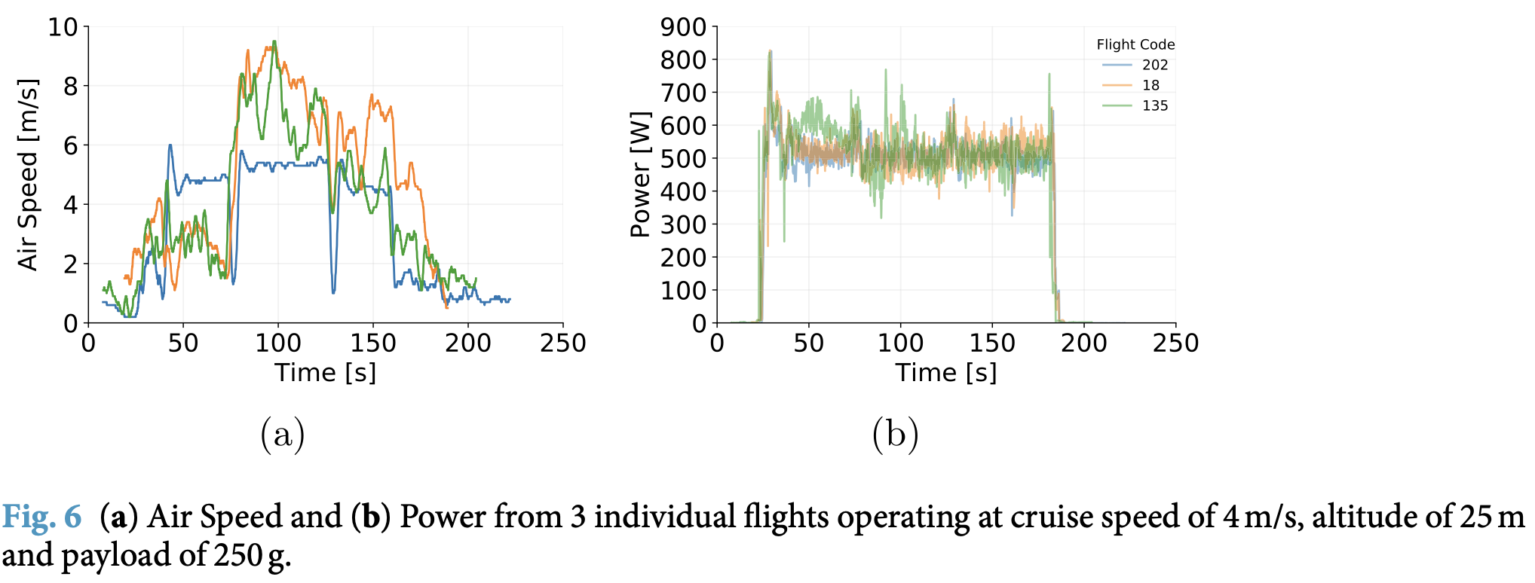
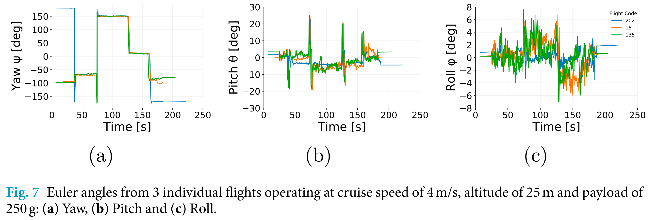
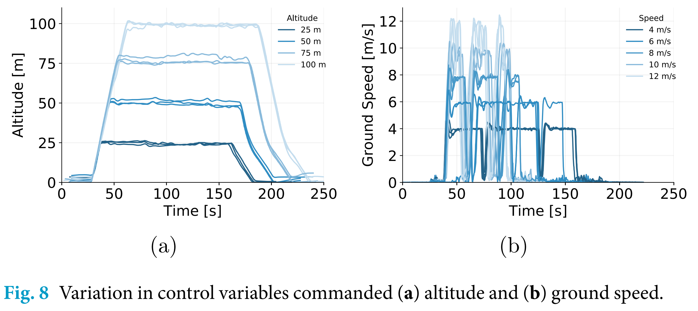
1.选题背景与数据源
Research Background and Data Sources

Slide 7
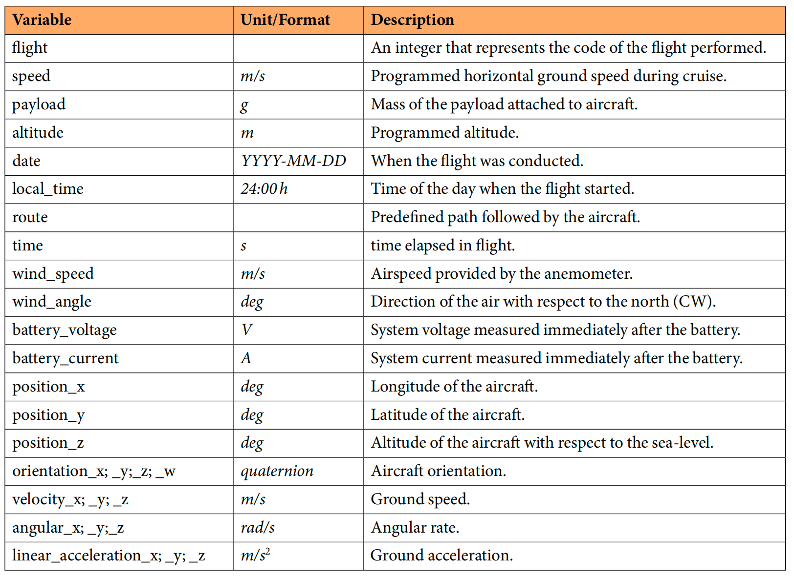
1.选题背景与数据源
Research Background and Data Sources
飞行数据记录
每次飞行记录包括飞行器的位置信息、姿态变化、飞行速度、加速度、风速、电流、电压等关键参数。
飞行任务中的设置（如飞行高度、巡航速度、有效载荷等）均通过手动记录，并与传感器数据进行同步对比。

Slide 8
02
数据预处理
Data preprocessing

Slide 9
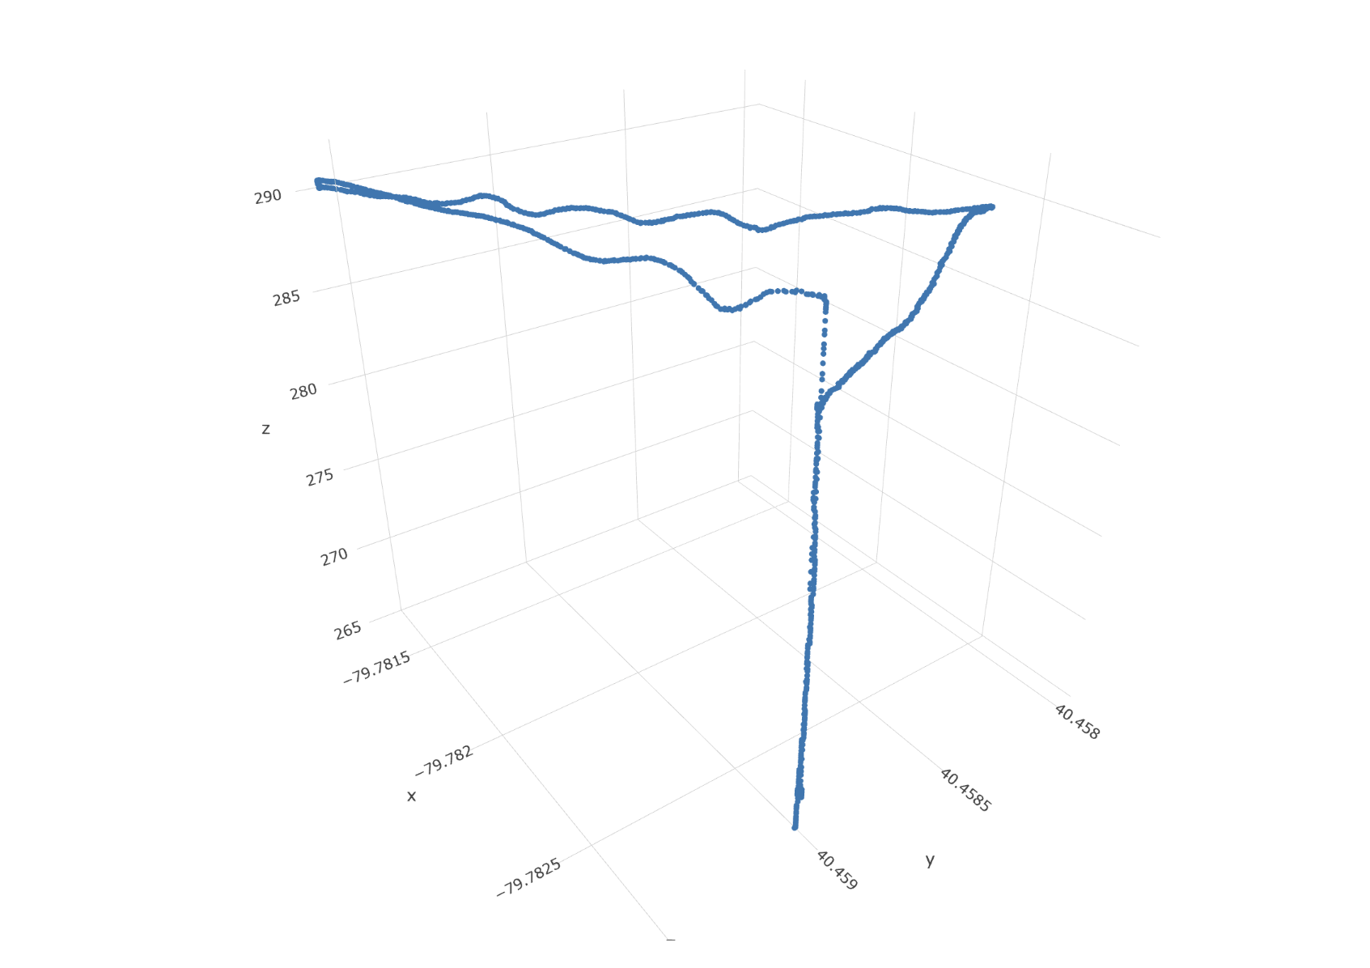
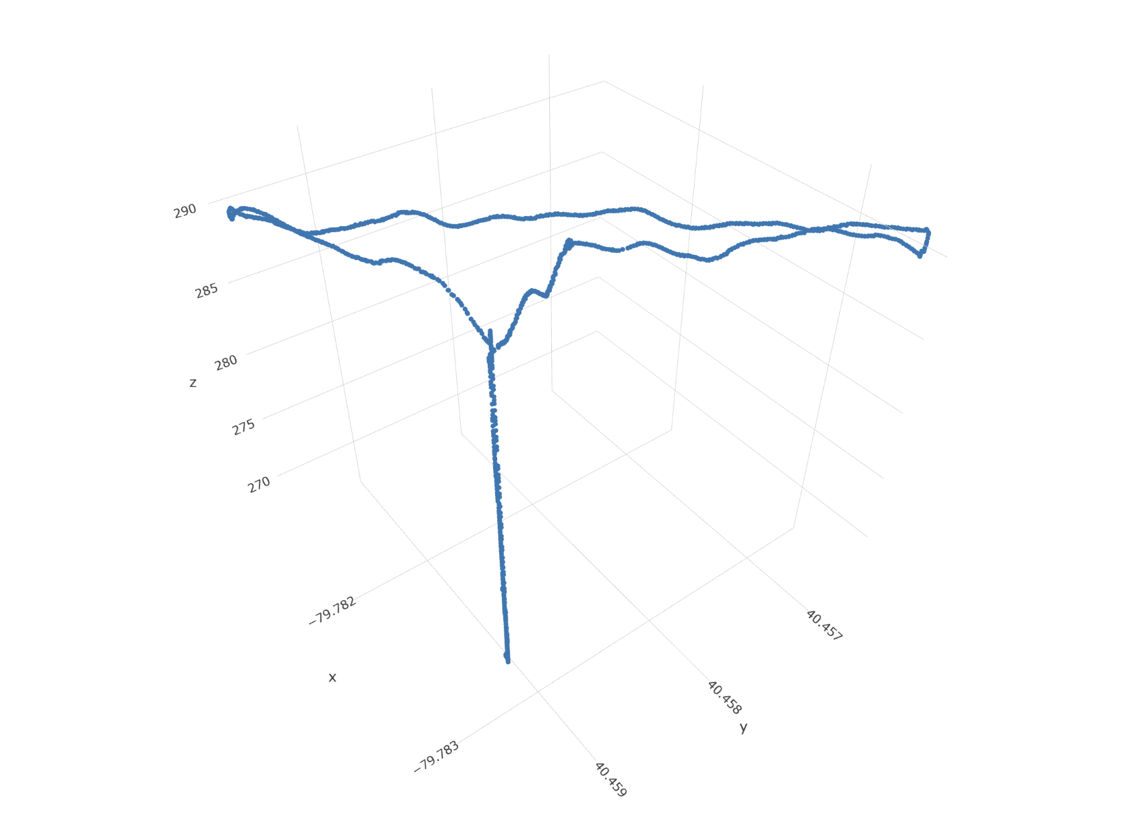
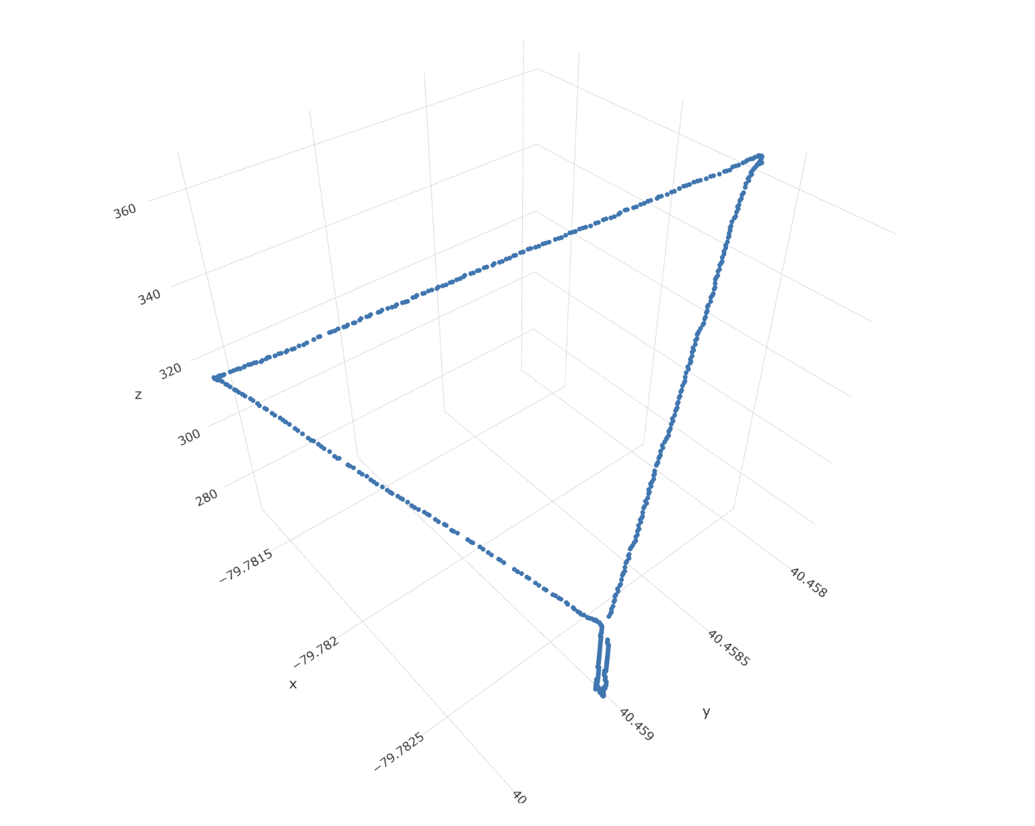
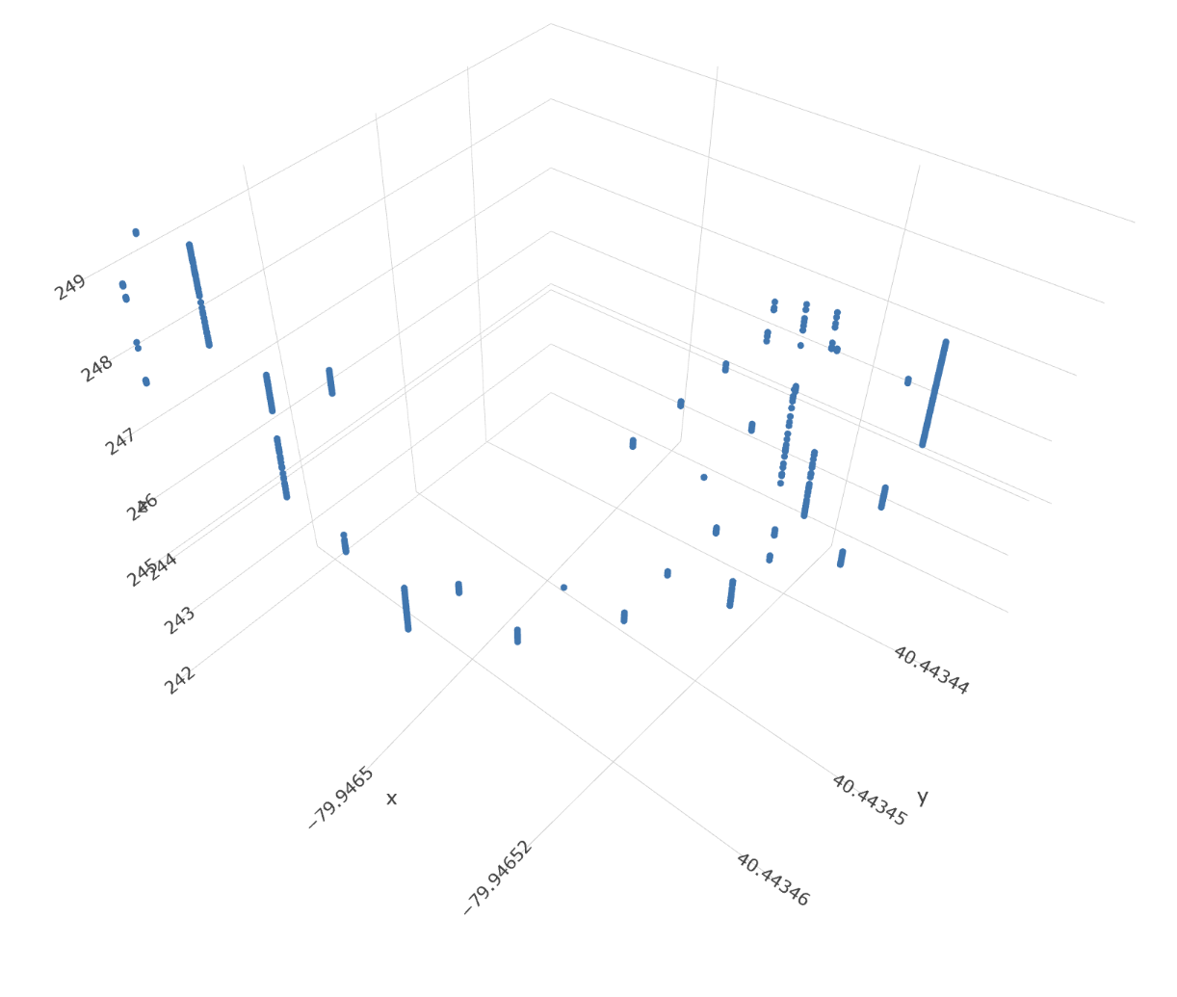
2.数据预处理
Data preprocessing
R1
R6
R7
H
飞行路线异常
绘制各飞行路线图后，经过观察发现，在实验设置的多条飞行路线中，H,A1,A2,A3四条路线与其余路线的轨迹差异过大。
其飞行条件和能耗特性可能存在显著差异，因此将其数据剔除，以便进行更为精准的对比分析。

Slide 10
2.数据预处理
Data preprocessing
Variable | Description
flight | An integer that represents the code of the flight performed.
speed | Programmed horizontal ground speed during cruise.
payload | Mass of the payload attached to aircraft.
altitude | Programmed altitude.
consumption | Total energy consumption during this flight
time | Time elapsed in flight.
wind_speed | Airspeed provided by the anemometer.
average_power | The ratio of total energy consumption to time.
pear_power | Highest instantaneous power during flight

Slide 11
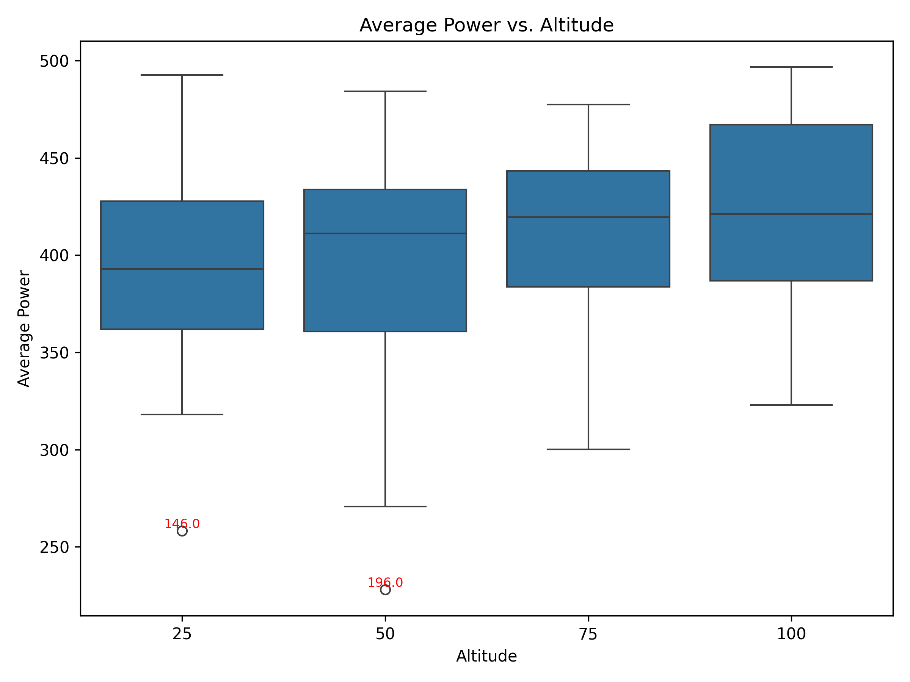
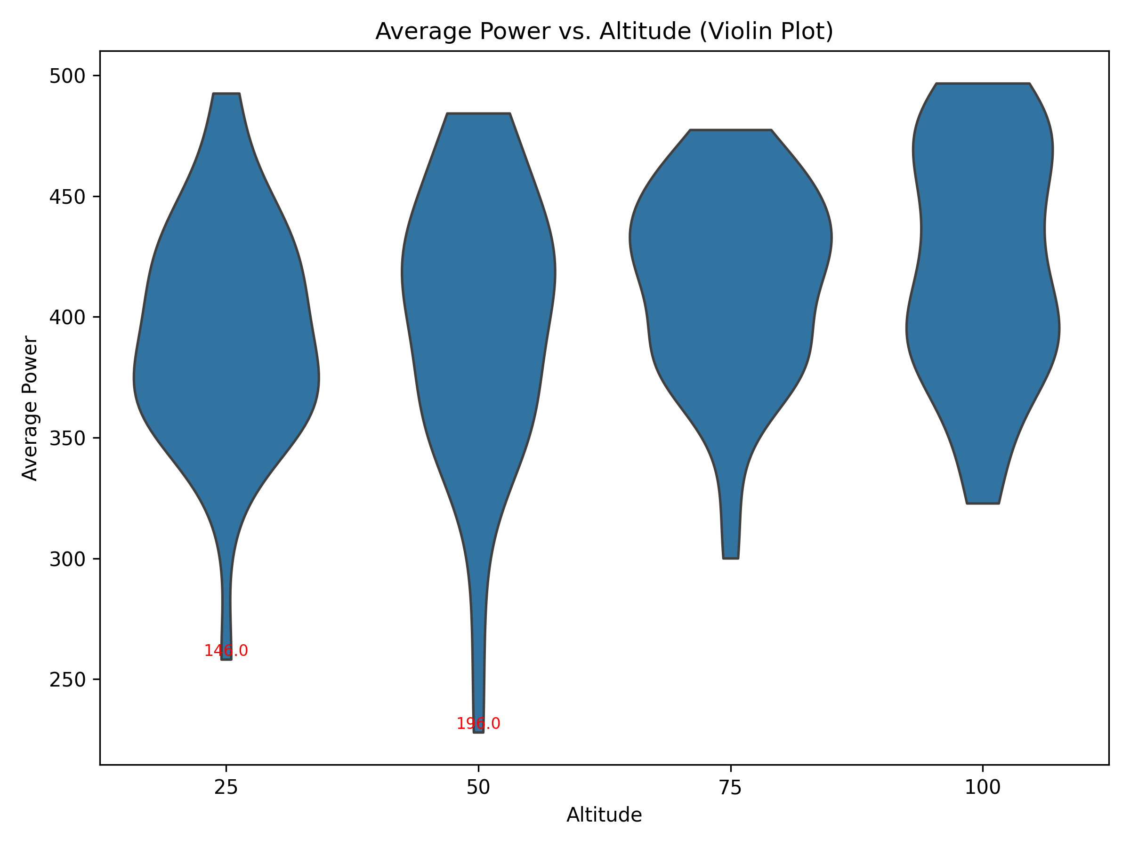
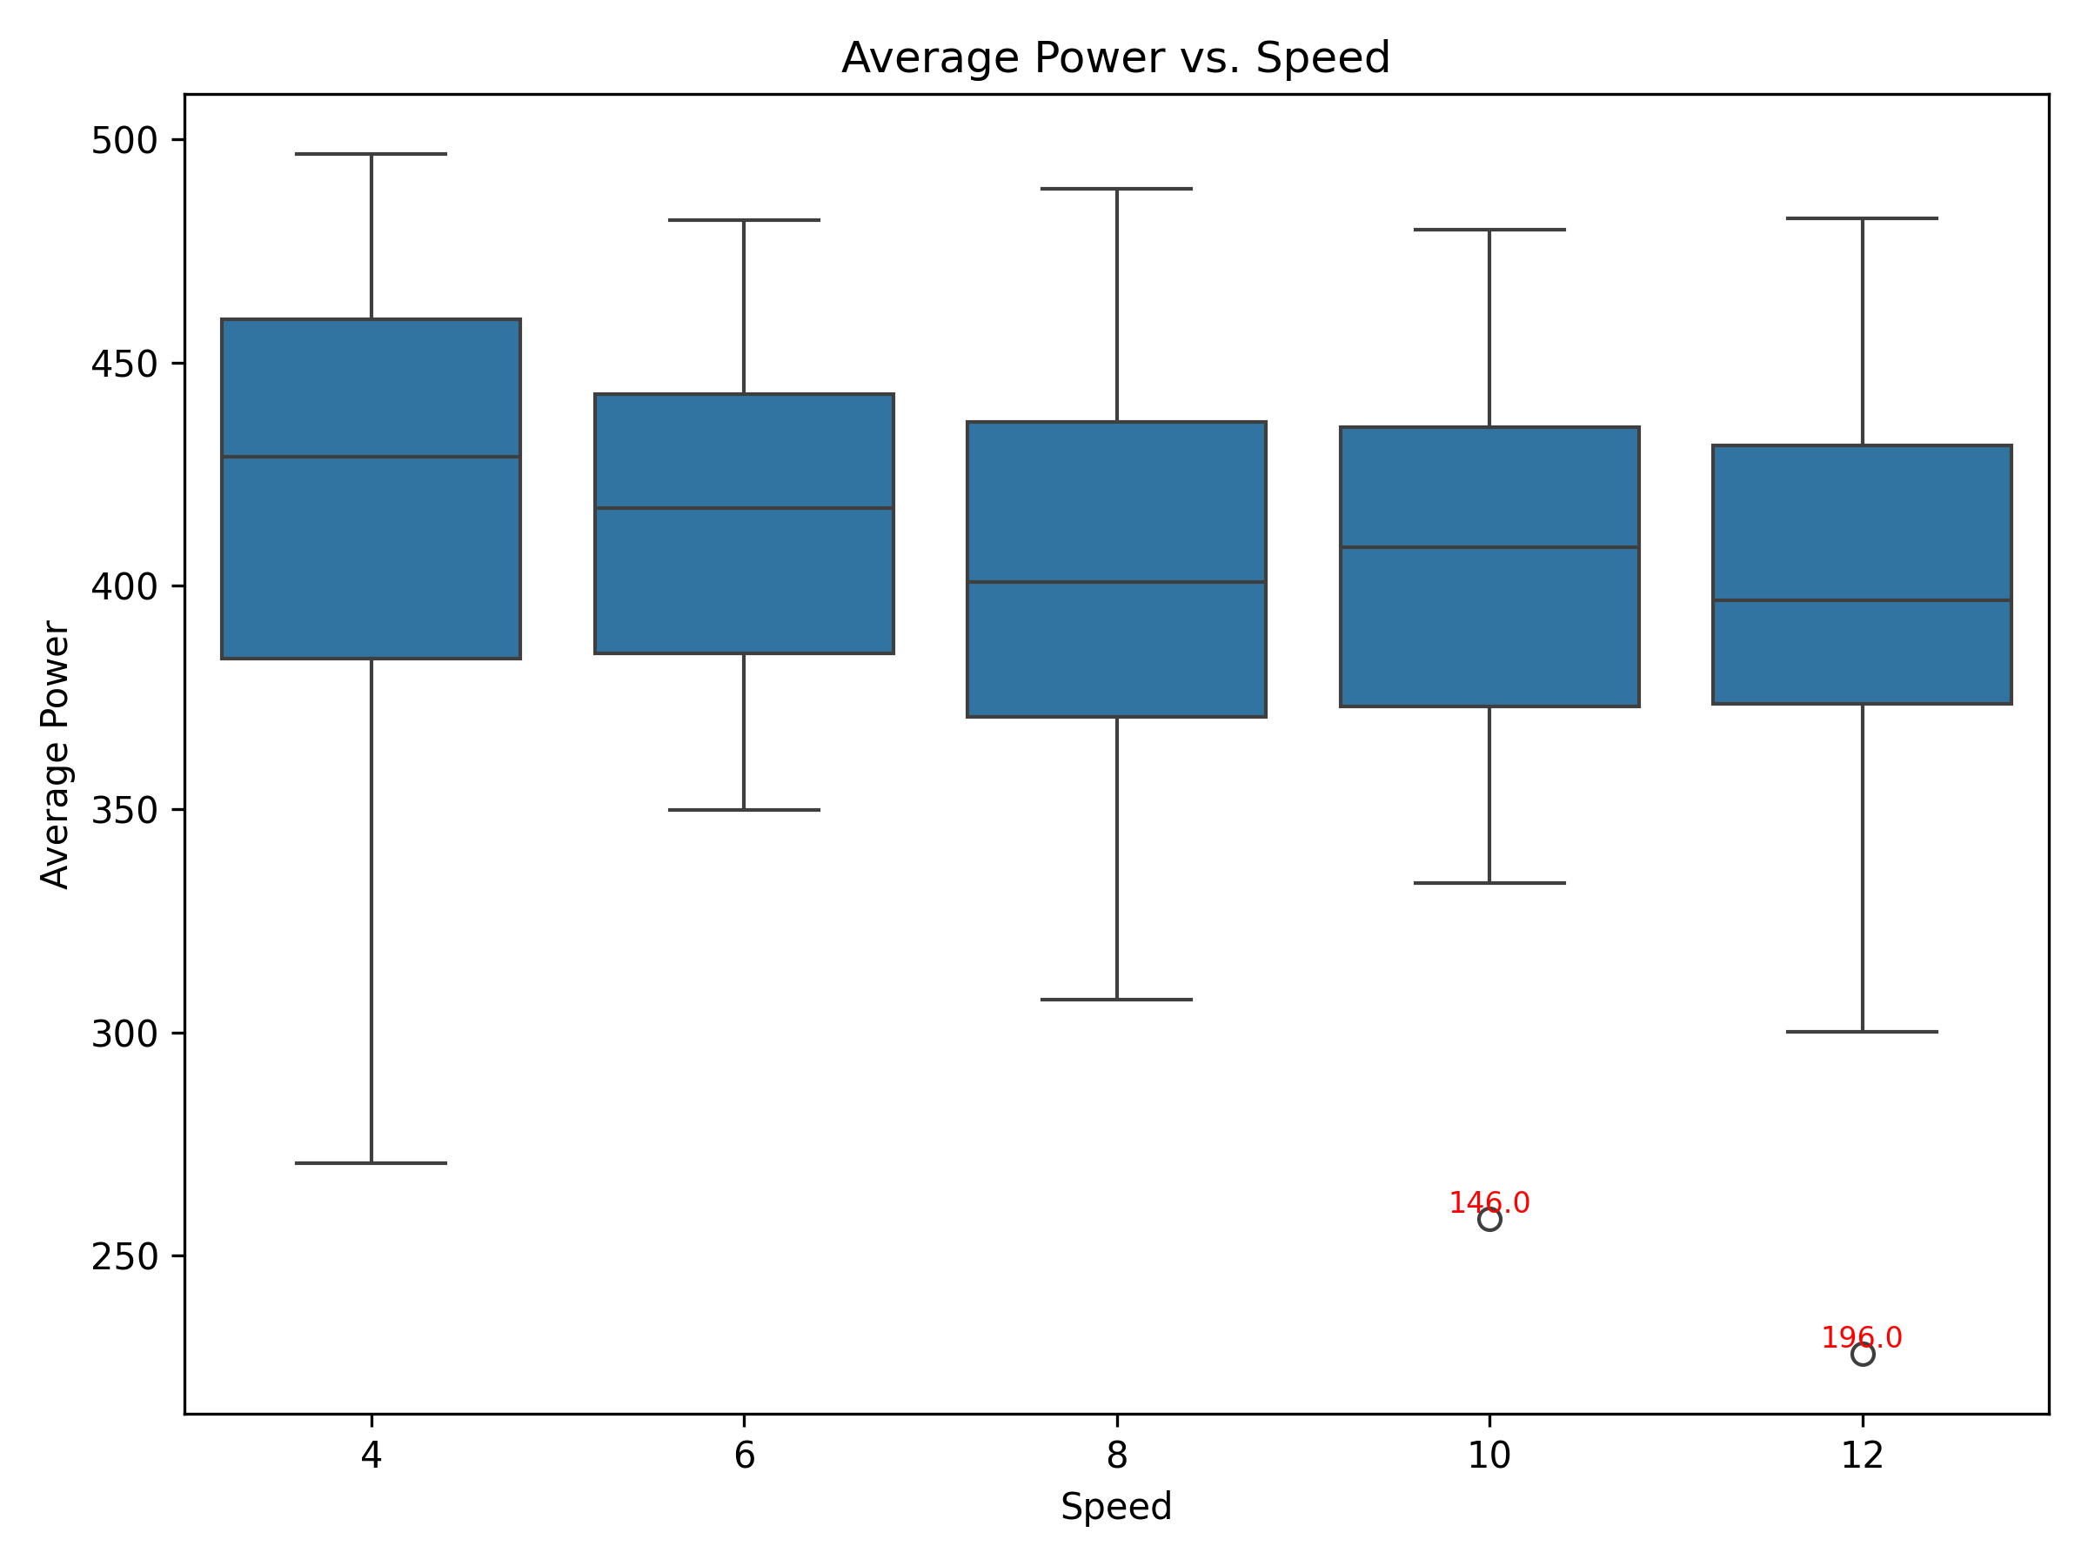
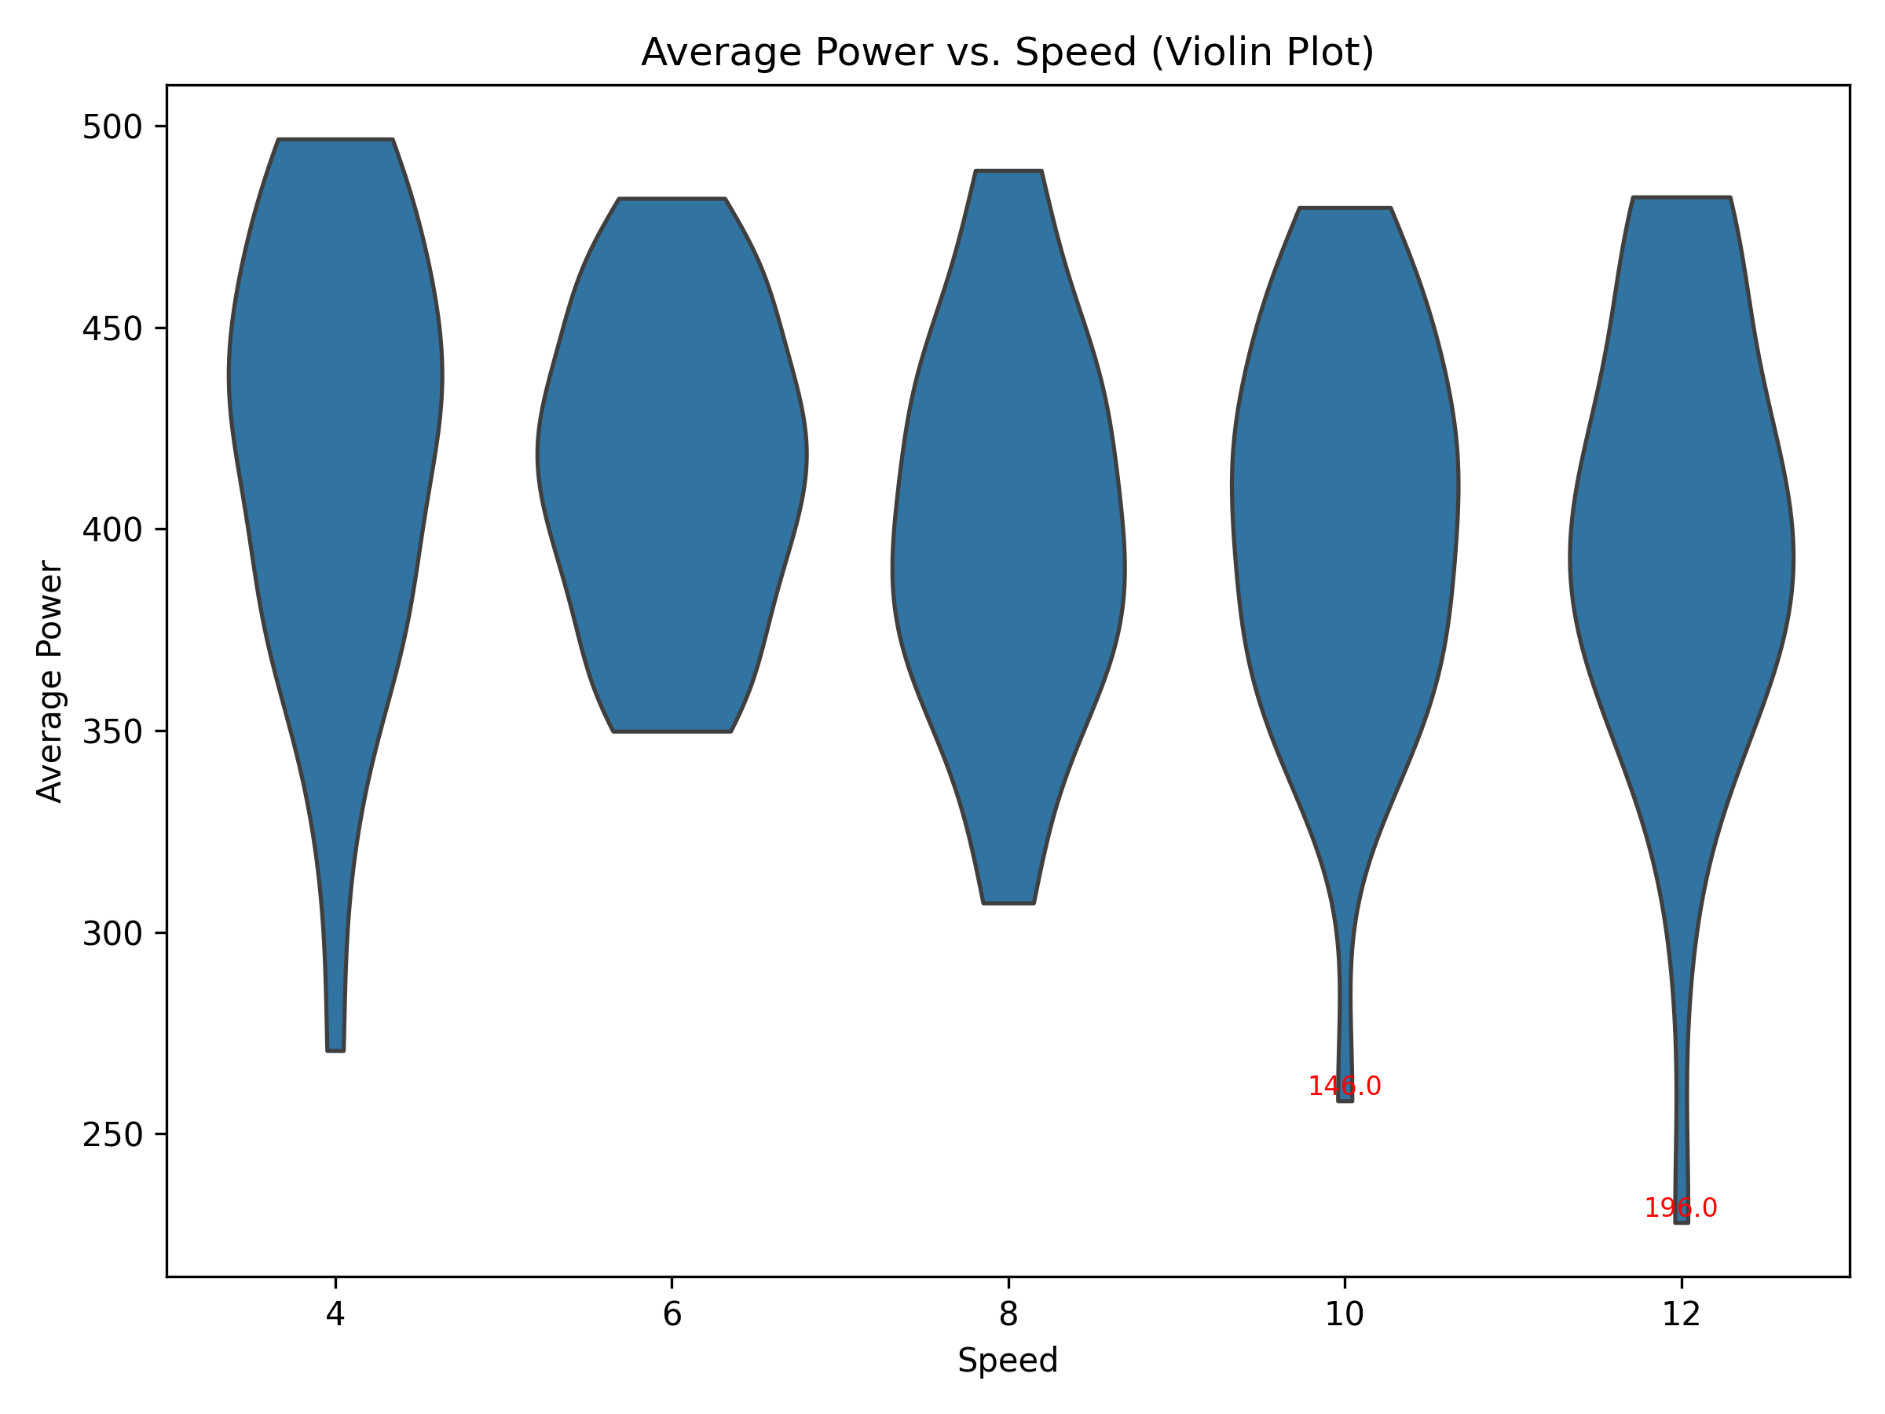
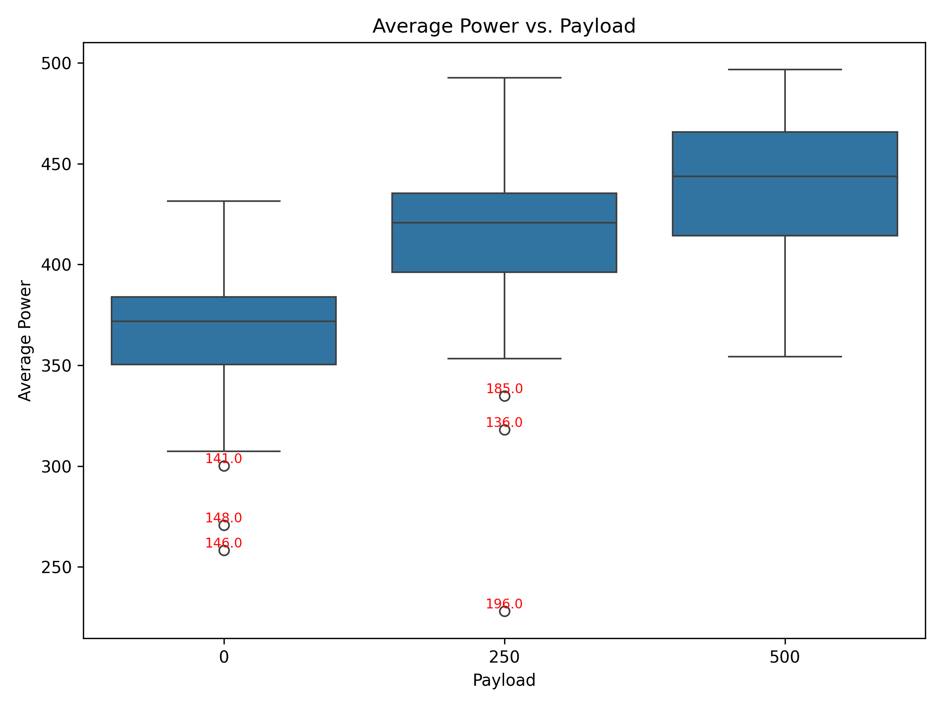
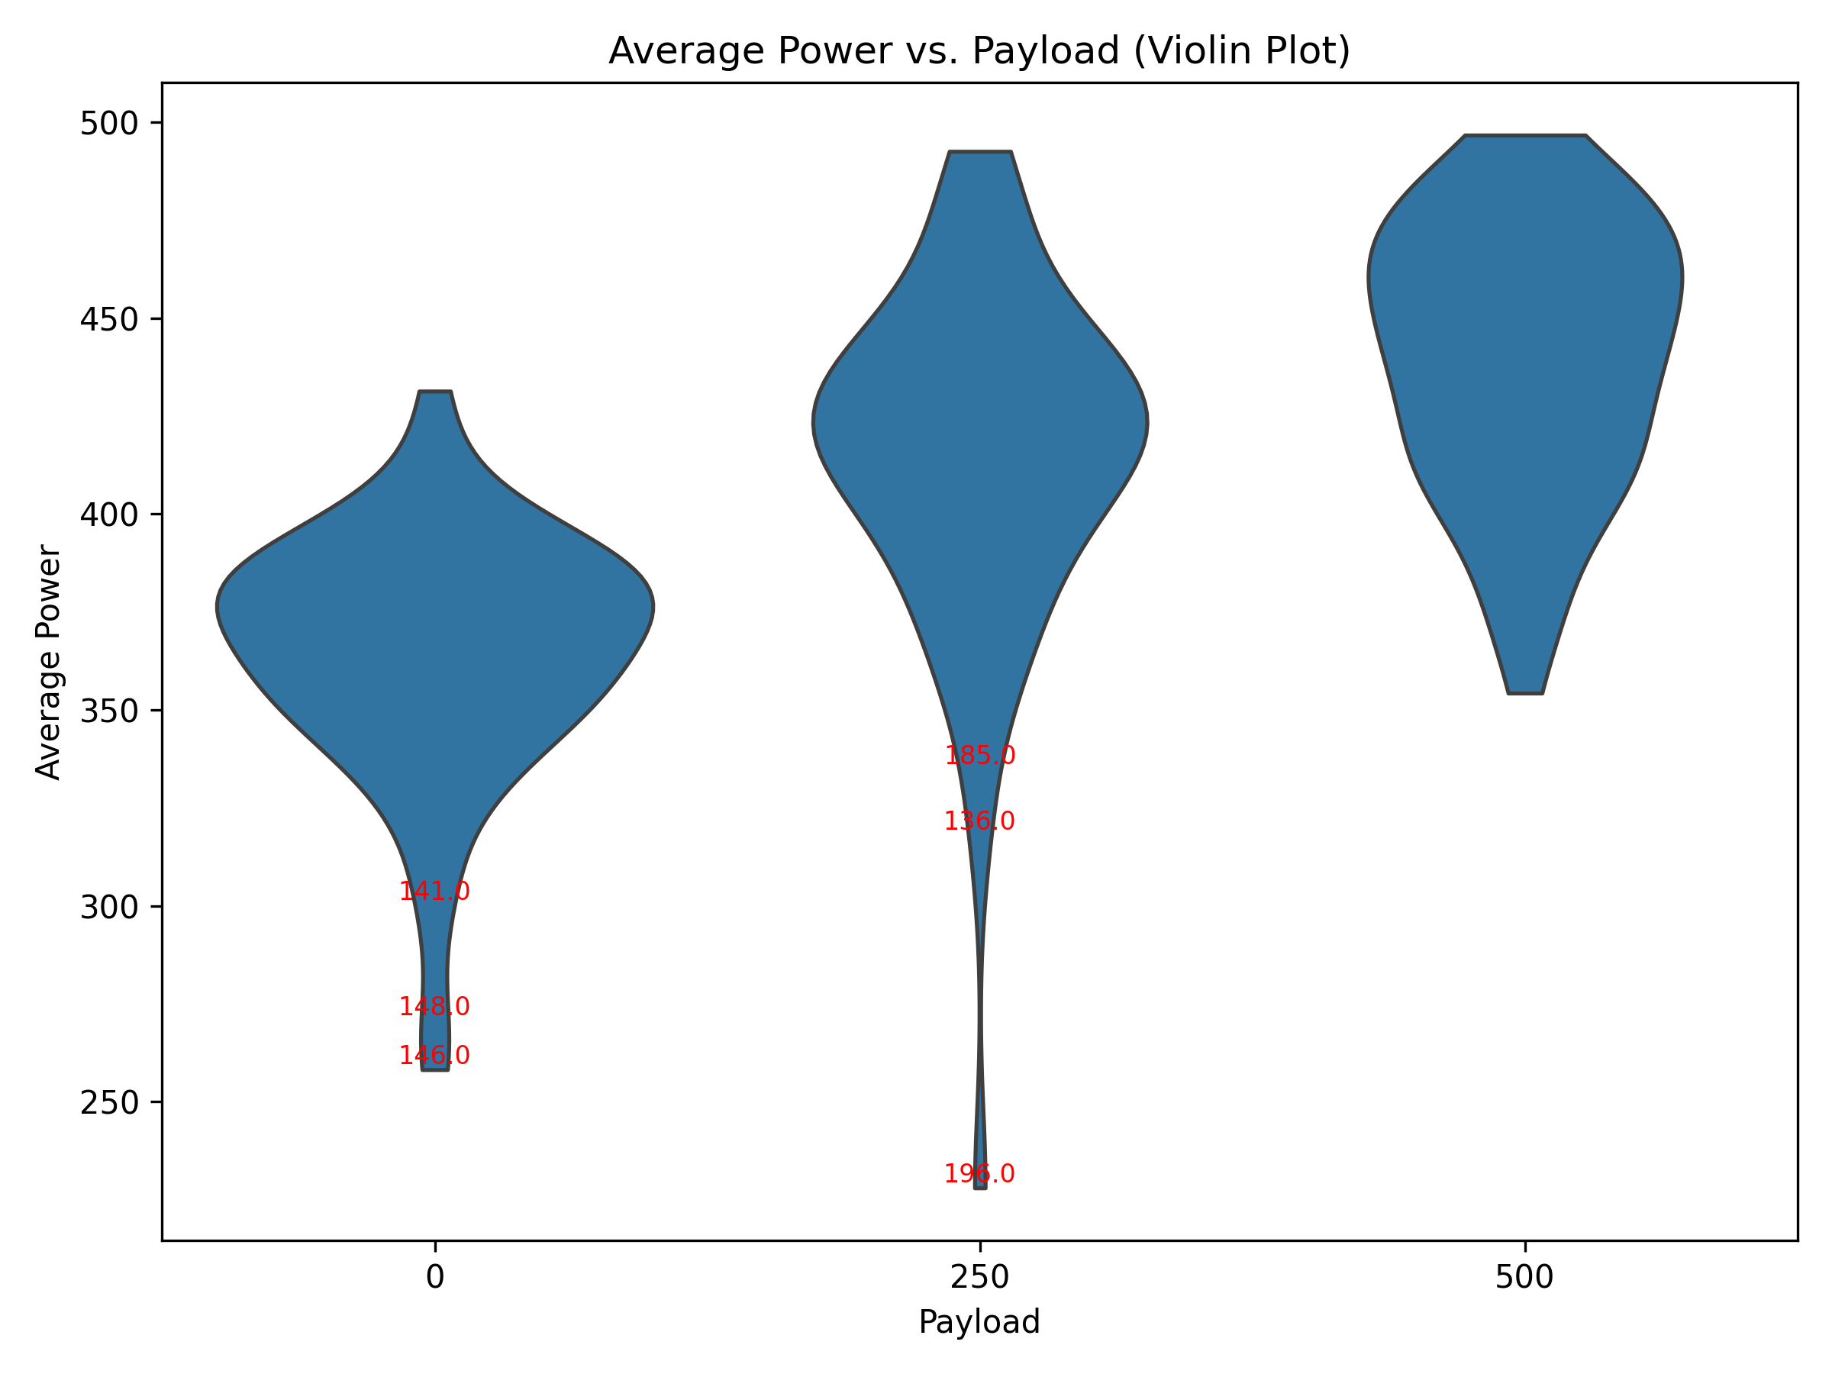
2.数据预处理
Data preprocessing
飞行高度、飞行速度以及有效载荷关于平均功率的箱线图和小提琴如图所示。
从图中可以看出，飞行编号为146和196的两组实验数据与其余数据相差较大，对其进行剔除。

Slide 12

03
描述性统计
Descriptive statistics

Slide 13
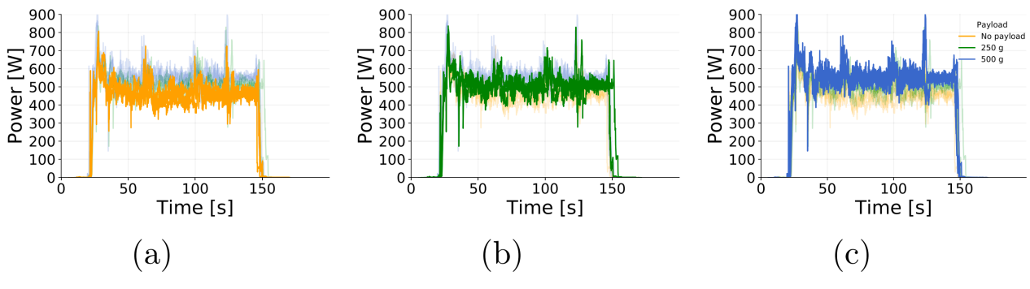
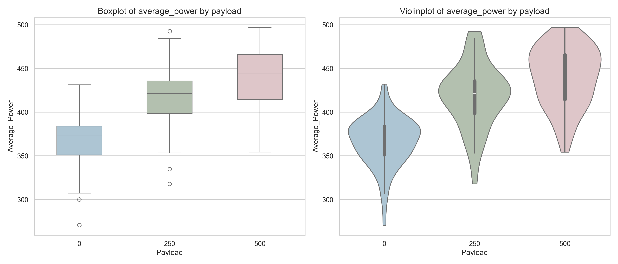
3.描述性统计——有效载荷与无人机功率
Descriptive statistics
显著的正相关关系：平均功率随着载荷的增加显著提升，反映了载荷增加对无人机动力系统的直接压力。
功率增长规律：从无载荷到500g载荷，平均功率逐渐上升，且分布范围变宽，说明载荷越高，功耗的不确定性（波动）越大。

Slide 14
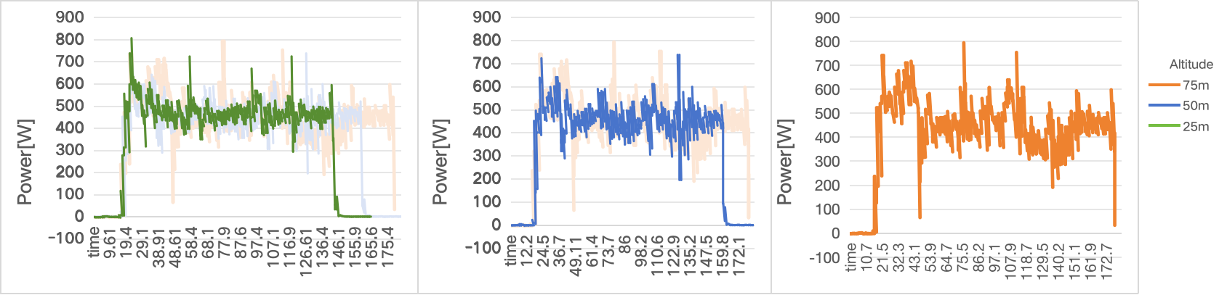
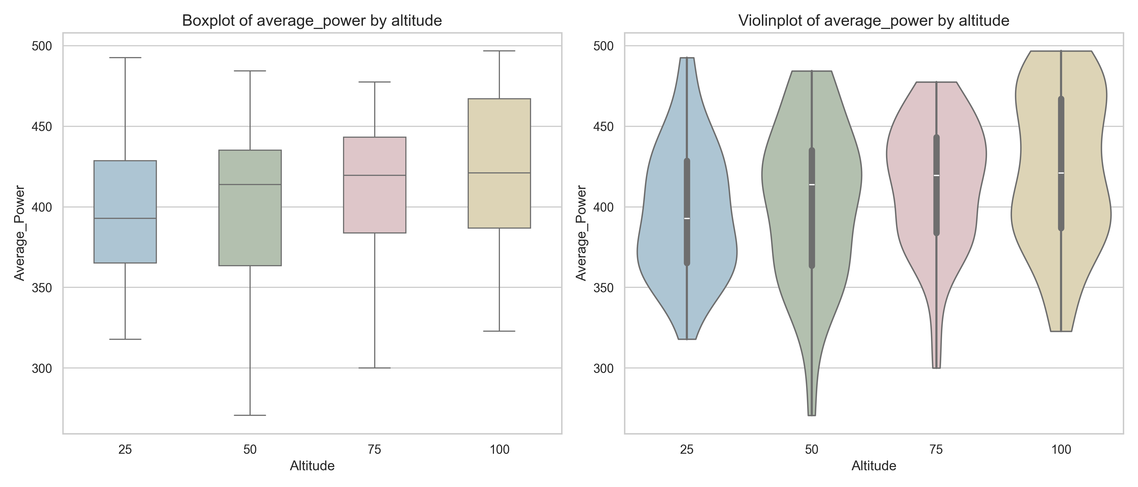
3.描述性统计——飞行高度与无人机功率
Descriptive statistics
影响功率稳定性：从25m到75m，飞行高度越高，瞬时功率的波动越剧烈。
正相关关系：总体趋势为高度越高，飞行的平均功率越大，但影响程度不及有效载荷。
原因分析：
高度增加导致空气密度降低，这需要更高功率维持升力
更高的高度可能伴随更大的风速或气流扰动

Slide 15
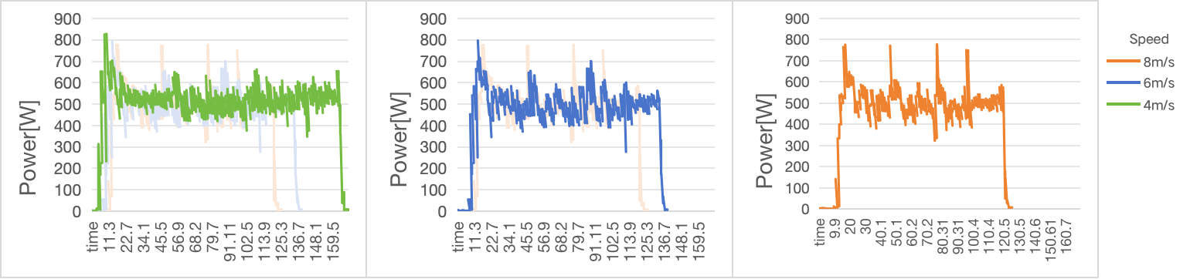
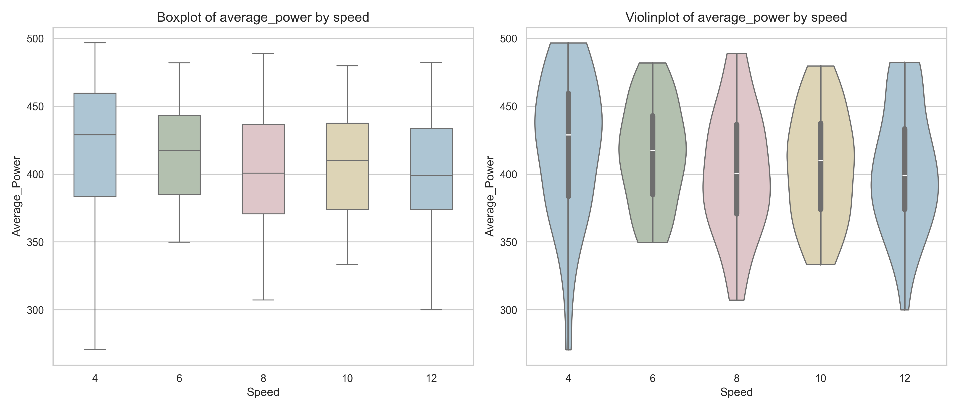
3.描述性统计——飞行速度与无人机功率
Descriptive statistics
折线图中显示8m/s的功率曲线与6m/s和4m/s接近，甚至部分时间功率低于其他两条曲线；
从箱线图和小提琴图来看，不同飞行速度下的能耗（平均功率）分布区间高度重叠，没有明显的线性增长或下降趋势。
飞行速度对能耗的影响较小

Slide 16
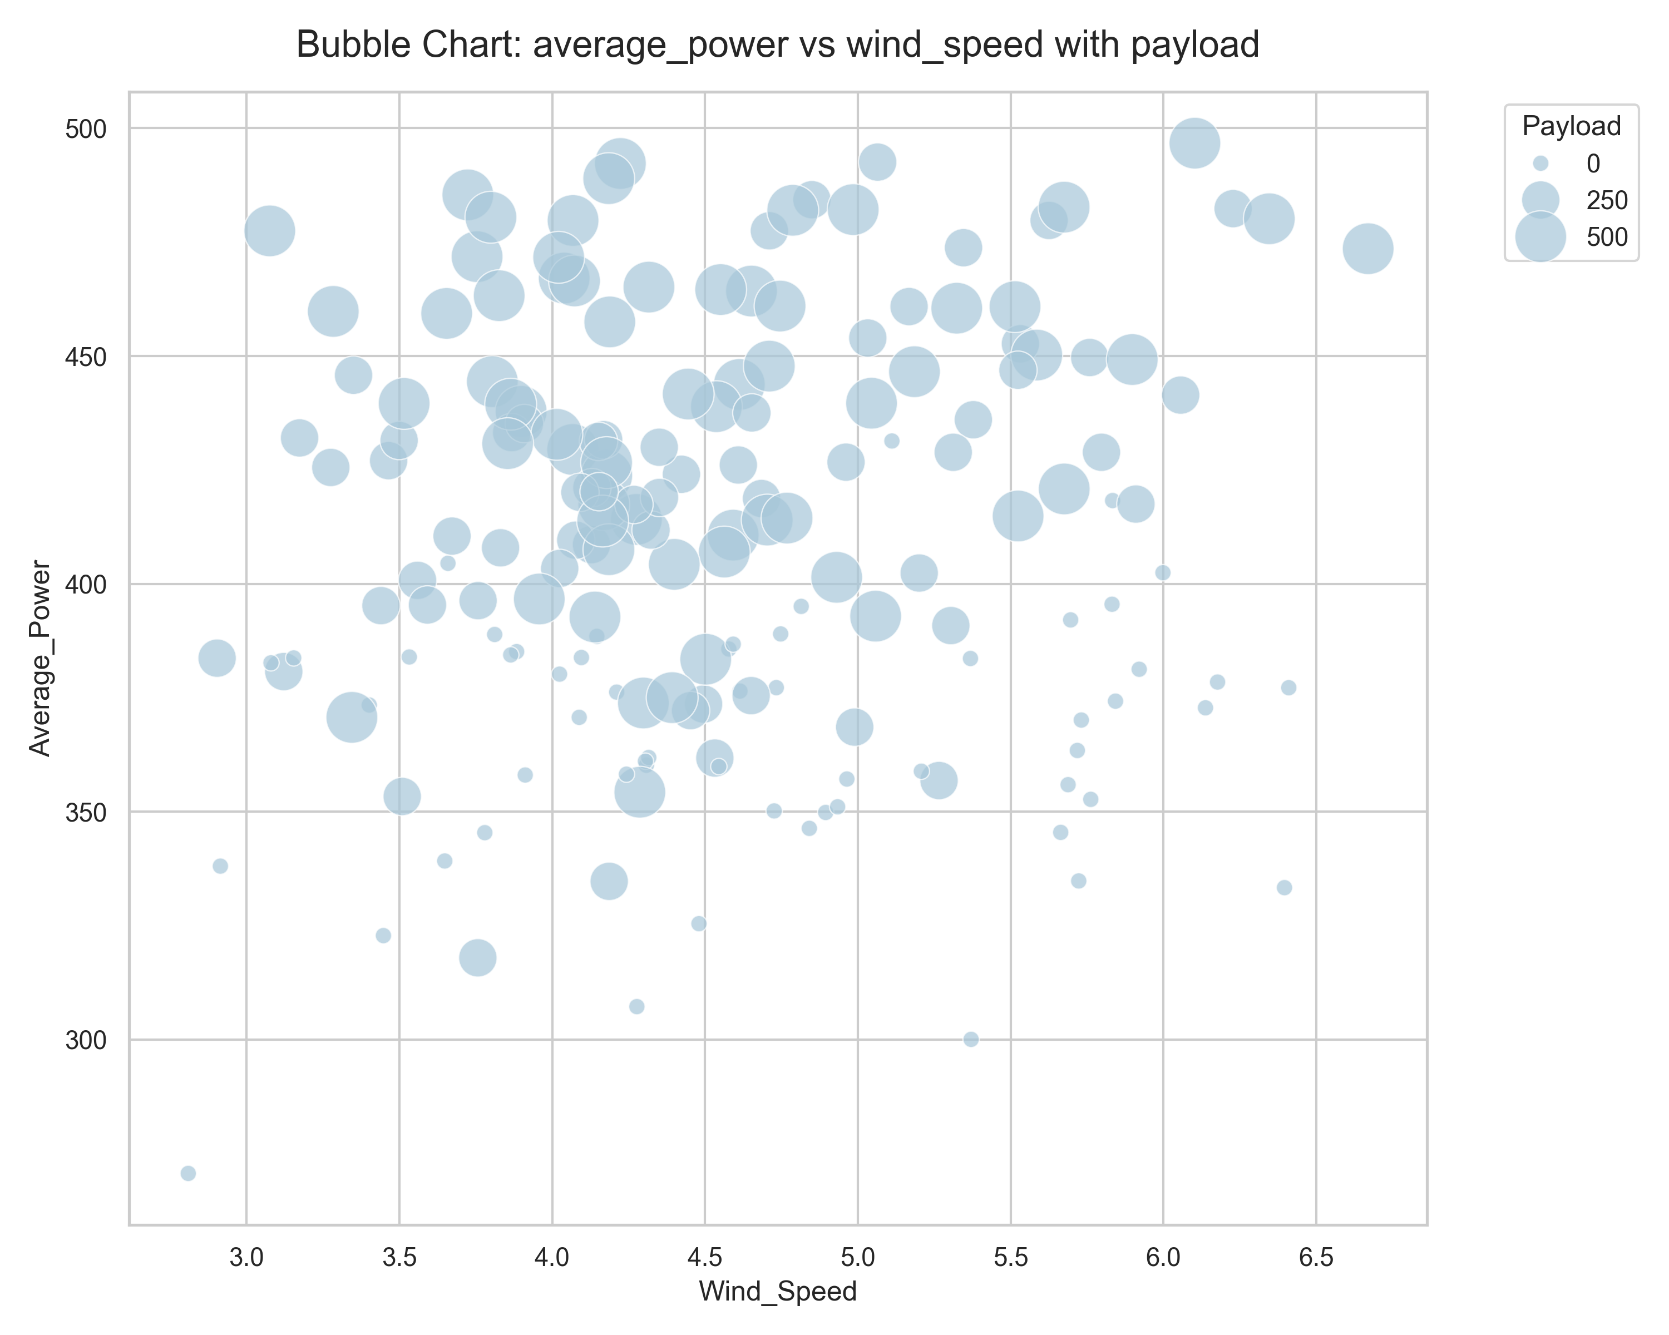
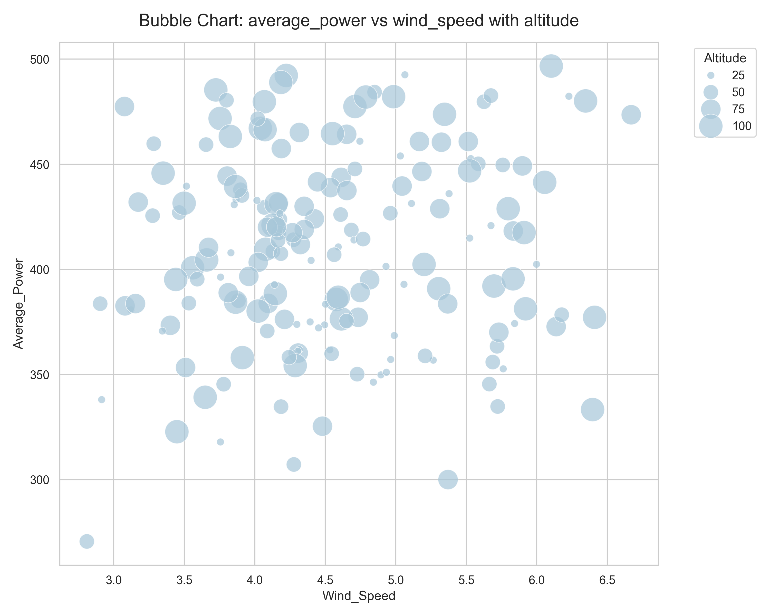
3.描述性统计——风速与无人机功率
Descriptive statistics
风速对平均功率的影响较小，整体功率分布较为分散。
风速对载荷的影响有一定调节作用，载荷条件相同，高风速下，功率分布更集中，说明风速可能限制了载荷对功率的差异化影响；低风速下，功率分布更分散，说明载荷的个体影响更为明显。

Slide 17
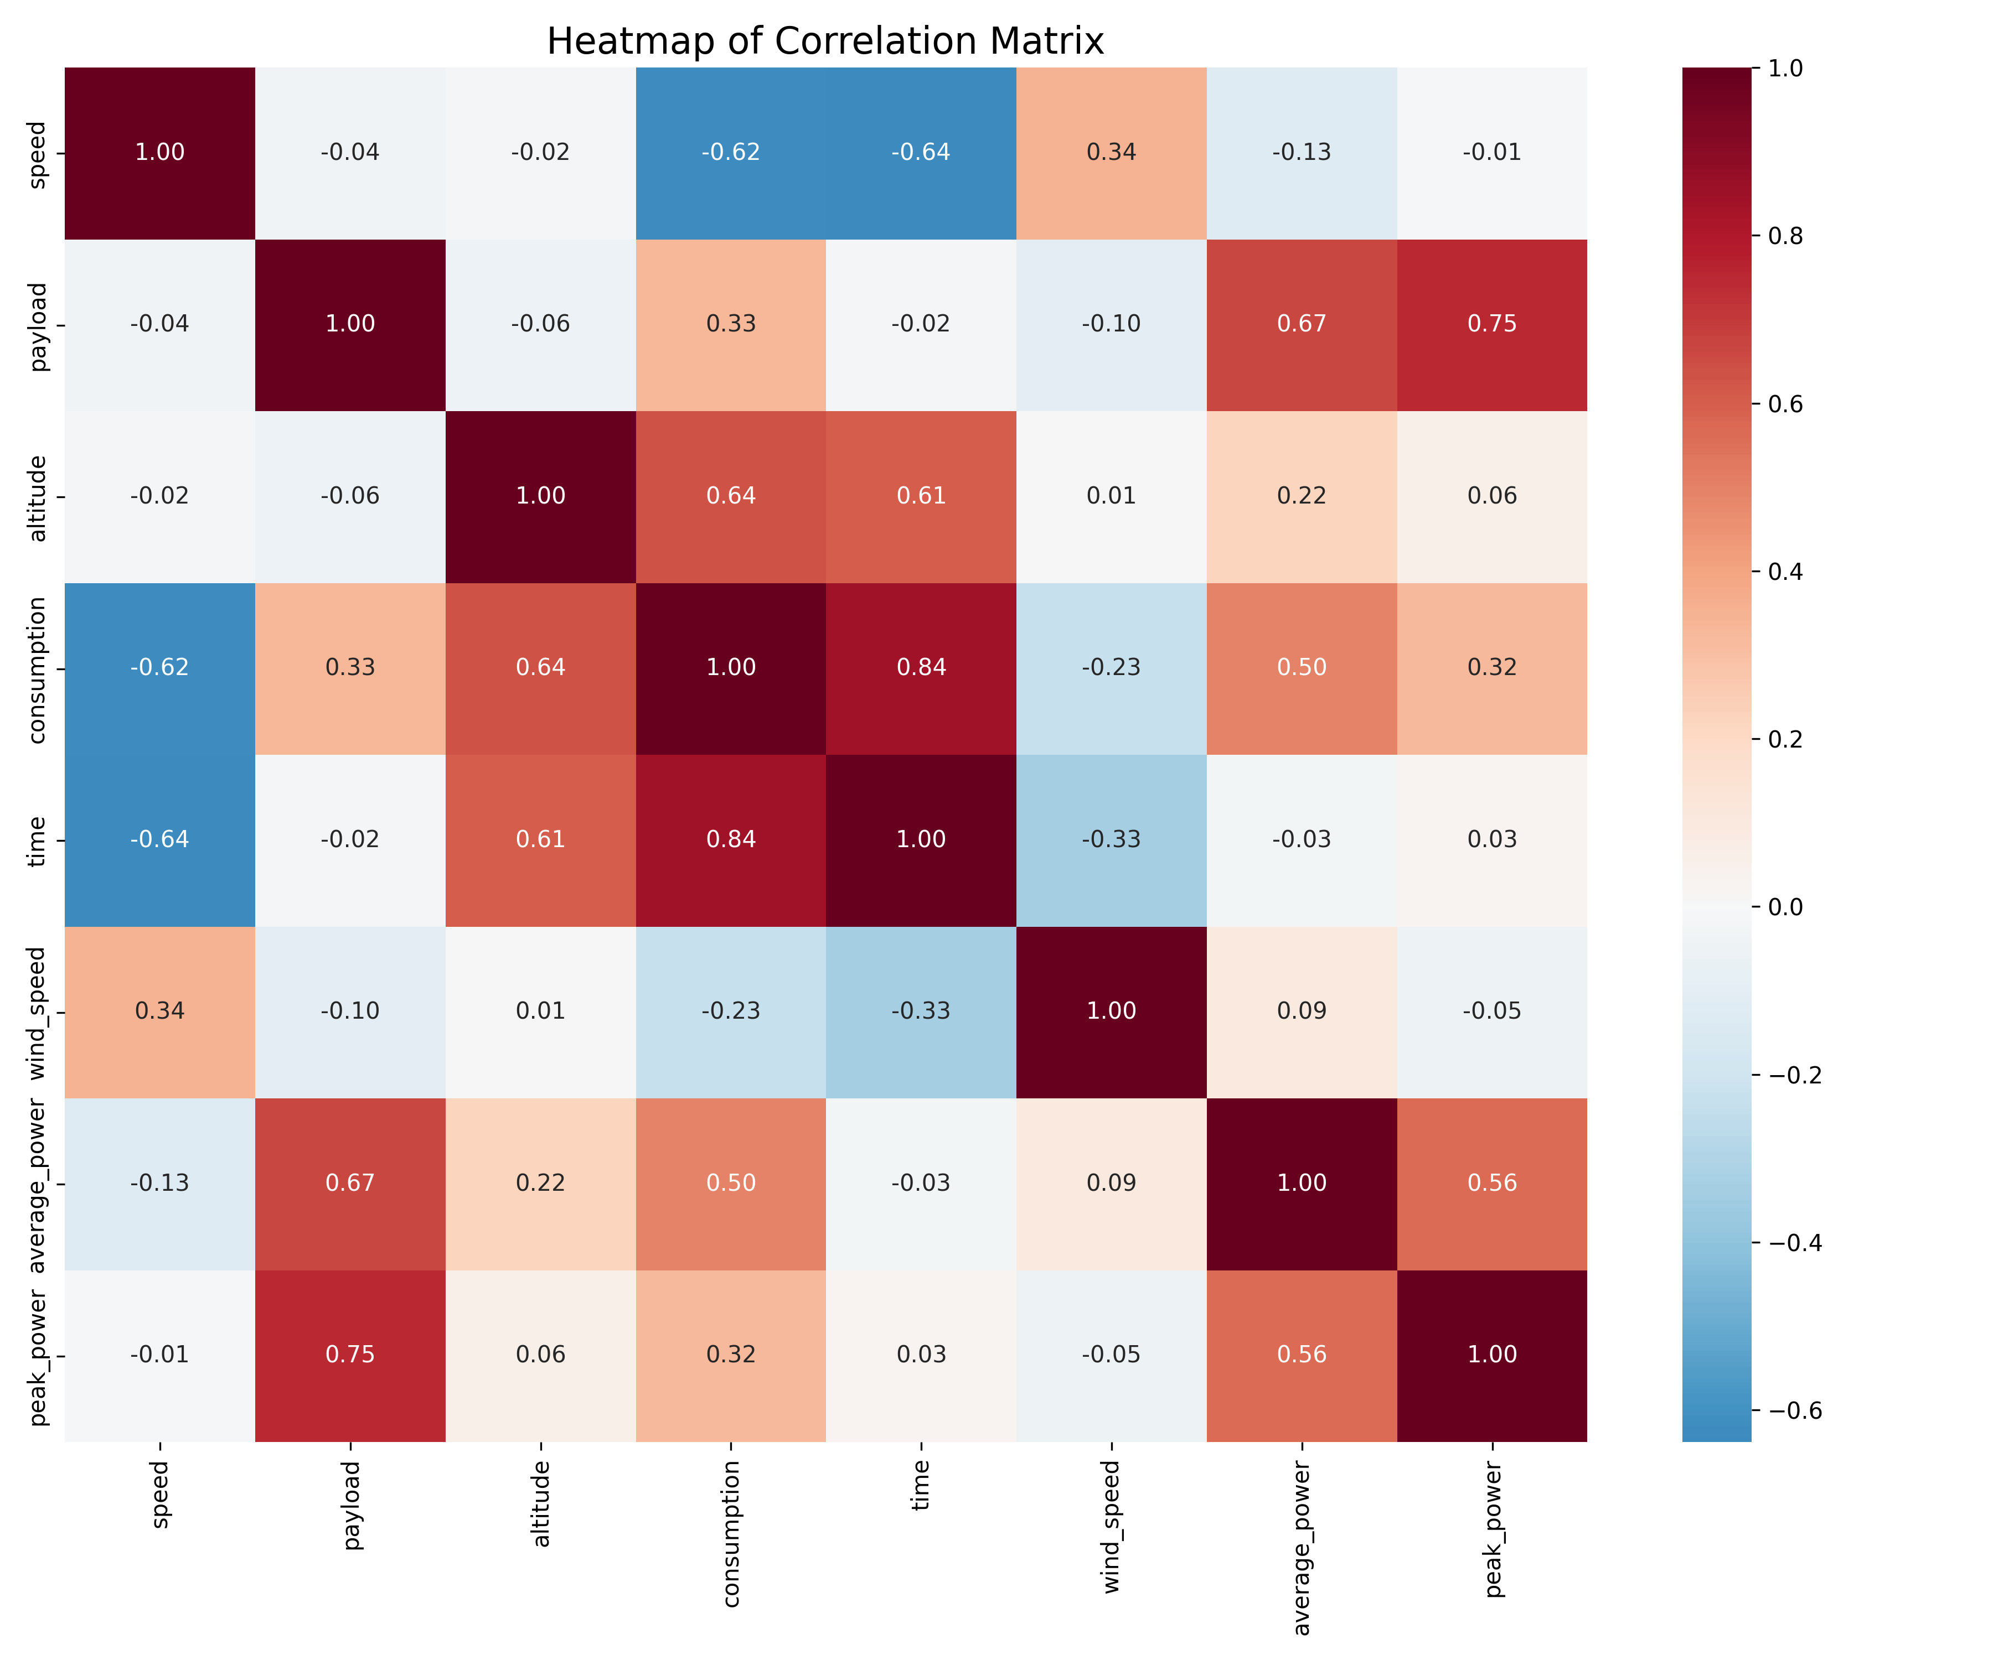
3.描述性统计——平均功率与峰值功率
Descriptive statistics
1.平均功率（average_power）分析：
与峰值功率之间呈中等正相关（0.56）
与载荷（payload）有较强正相关性（0.67）
与飞行速度几乎没有显著相关性（-0.13）
2.峰值功率（peak_power）分析：
峰值功率与载荷（payload）具有较强的正相关（0.75）
而峰值功率与飞行速度几乎没有相关性（接近于0）

Slide 18
04
传统统计方法
Traditional statistical methods

Slide 19
4.传统统计方法——无人机飞行能耗分析
Traditional statistical methods
因子分析
原因：指标间存在较强的相关关系
方法：基于主成分分析+正交旋转
因子载荷
根据方差贡献率，可确定提取的因子数量为3，此时的累计方差贡献率已非常接近85%。
方差贡献率
 | 方差 | 方差贡献率 | 累计方差贡献
Factor1 | 2.257 | 37.62% | 37.62%
Factor2 | 1.789 | 29.82% | 67.44%
Factor3 | 1.009 | 16.81% | 84.25%
 | Factor1 | Factor2 | Factor3
speed | 0.016 | 0.862 | 0.074
payload | -0.004 | -0.032 | 0.990
altitude | 0.987 | 0.005 | -0.001
length | 0.994 | -0.010 | -0.005
time | 0.536 | -0.731 | -0.057
wind_speed | 0.085 | 0.715 | -0.140
因子得分
飞行轨迹 | Factor1 | Factor2 | Factor3
1 | -1.228 | -1.293 | -1.281
2 | -0.174 | -1.985 | -1.286
3 | -1.232 | -0.429 | -1.290
4 | -1.162 | 0.018 | -1.215
Factor1主要反映飞行高度、飞行距离指标
Factor2主要反映飞行速度、飞行时间、风速指标
Factor3主要反映飞行载荷

Slide 20
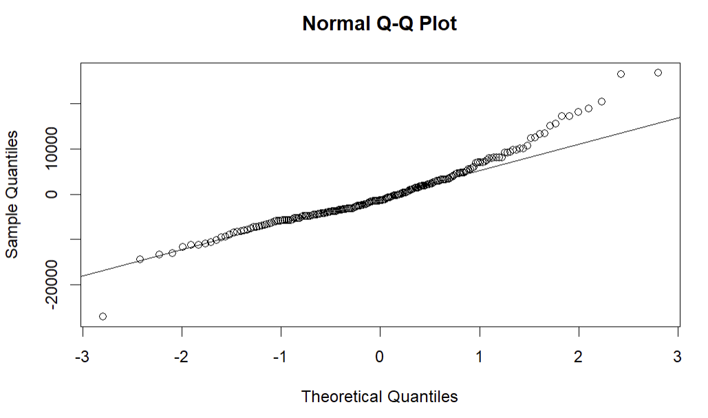
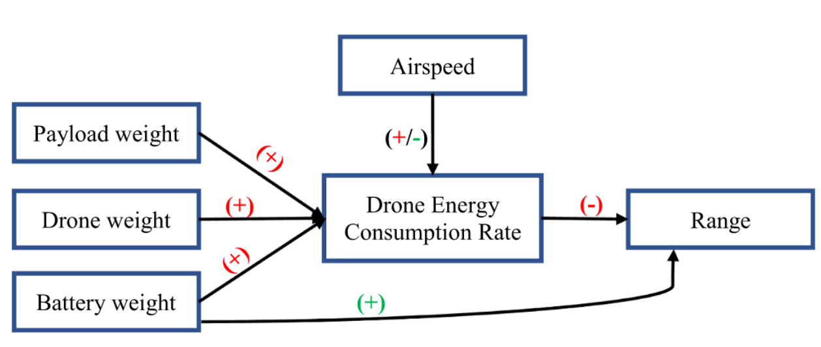
4.传统统计方法——无人机飞行能耗分析
Traditional statistical methods
回归模型建立
正态性、齐方差性检验
回归模型
studentized Breusch-Pagan test
BP | df | p-value
7.9 | 3 | 0.11
根据因子得分构建能量消耗consumption与因子间的线性模型
 | Estimate | Std.Error | t.value | Pr(>|t|)
(Intercept) | 76575 | 529 | 144.8 | <2e-16
Factor1 | 11002 | 530 | 20.8 | <2e-16
Factor2 | -10554 | 530 | -19.9 | <2e-16
Factor3 | 4982 | 530 | 9.4 | <2e-16
$$R^{2}=0.828$$
结论：高负载、长距离的飞行会显著增加无人机整个飞行过程中的总耗能;
在允许的范围内，应当尽量提高无人机的飞行速度以减小飞行过程的总耗能。

Slide 21
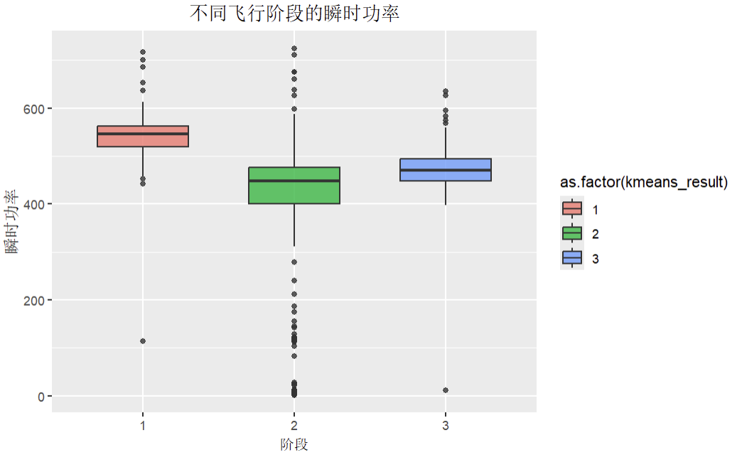
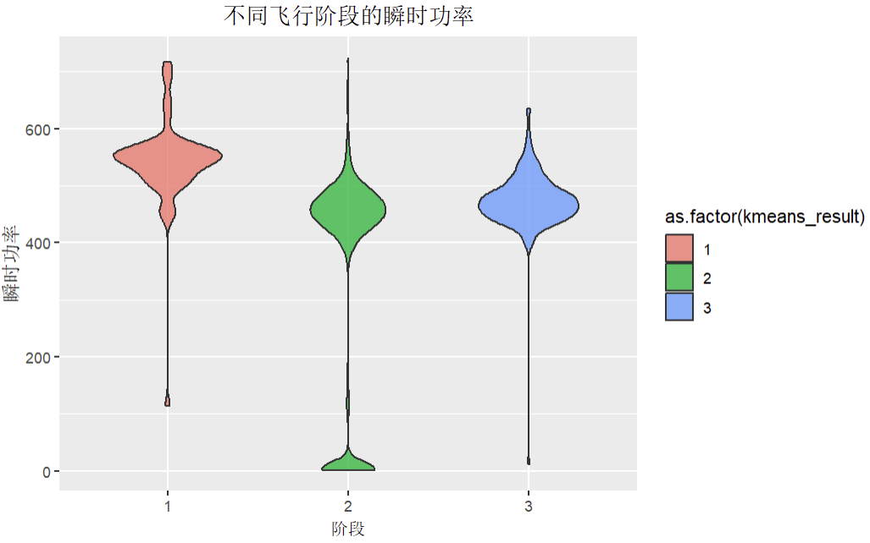
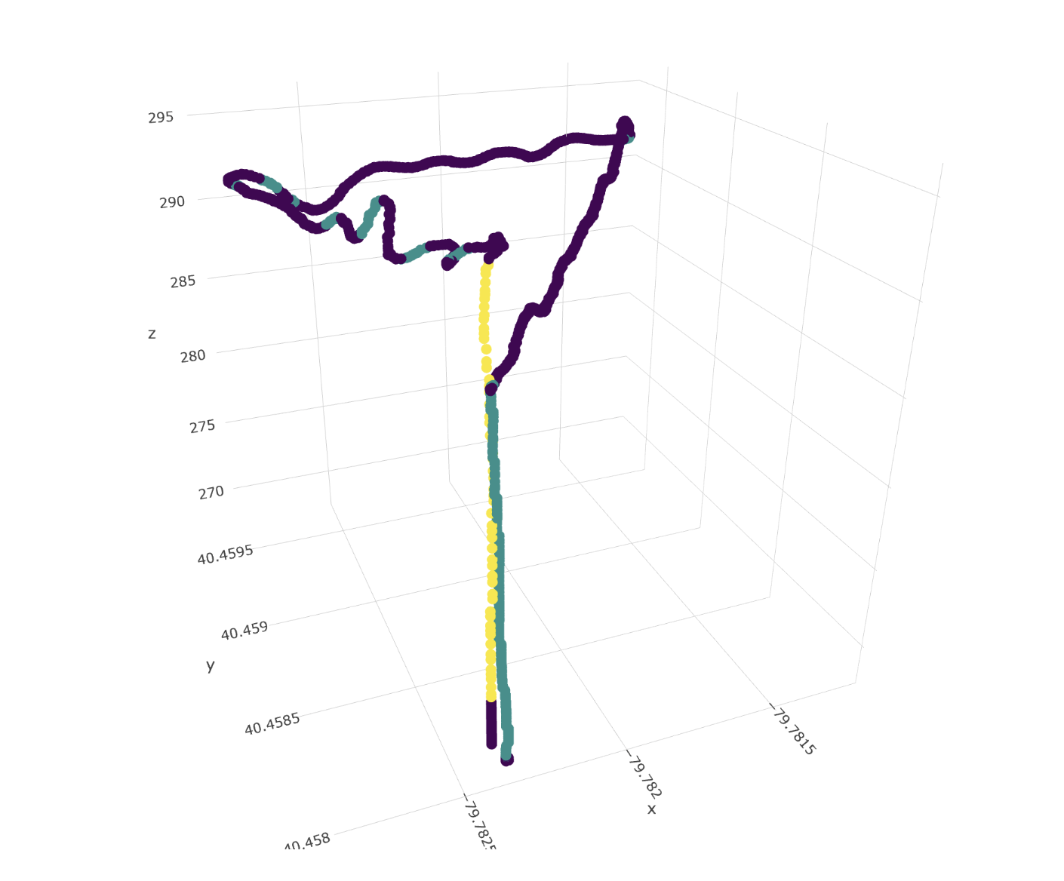
4.传统统计方法——无人机瞬时功率分析
Traditional statistical methods
聚类分析及数据清洗
无人机在平飞巡航阶段与上升下降阶段的瞬时功率可能存在较大差异。选用无人机竖直方向上的速度velocity_z及竖直方向上的加速度linear_acceleration_z进行k-means聚类分析，聚类数选择为3，旨在区分无人机飞行过程中的上升、平飞以及下降阶段
方差分析无人机在不同飞行阶段的瞬时功率情况。
 | Df | Sum Sq | Mean Sq | Fvalue | Pr(>F)
kmeans_result | 2 | 403963 | 201982 | 110 | <2e-16
Residuals | 1104 | 2026095 | 1835
多重比较结果如下：
 | Diff | lwr | upr | p adj
2-1 | -87.29 | -101.29 | -73.29 | 0.00E+00
3-1 | -74.03 | -89.178 | -58.88 | 0.00E+00
3-2 | 13.26 | 5.654 | 20.87 | 1.00E-04
结果显示，不同飞行阶段的瞬时功率具有显著差异。

Slide 22
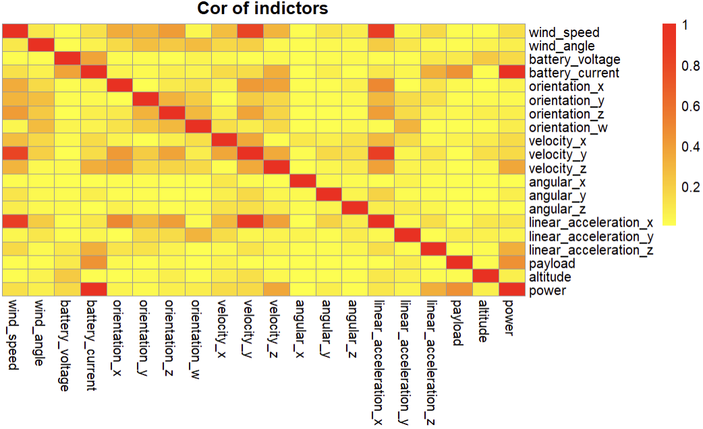
4.传统统计方法——无人机瞬时功率分析
Traditional statistical methods
回归模型建立
相关性分析
部分指标间存在较强的相关关系，例如风速与x轴方向的线速度
指标数量较多
瞬时功率与指标间的相互关系较为分散
主成分分析

Slide 23
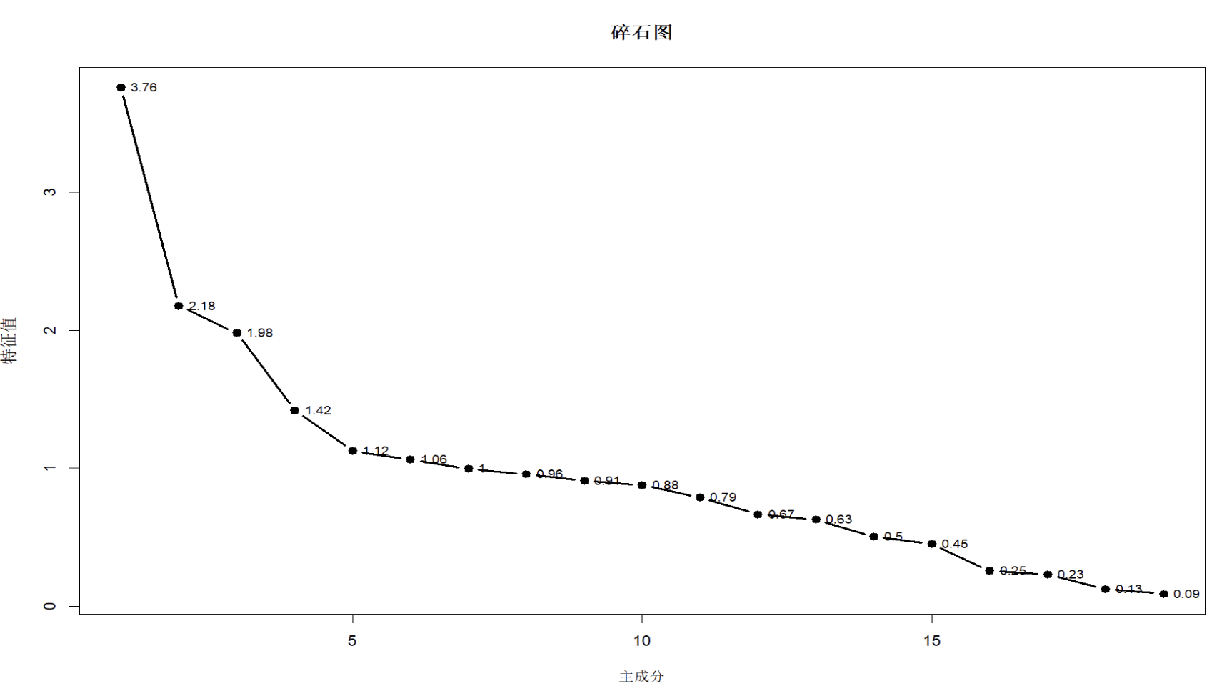
4.传统统计方法——无人机瞬时功率分析
Traditional statistical methods
回归模型建立
主成分分析
主成分 | PC1 | PC2 | PC3 | PC4 | PC5 | PC6 | PC7 | PC8 | PC9 | PC10 | PC11 | PC12
标准差 | 1.939 | 1.476 | 1.407 | 1.191 | 1.060 | 1.031 | 0.998 | 0.977 | 0.953 | 0.937 | 0.887 | 0.816
方差贡献率 | 0.198 | 0.115 | 0.104 | 0.075 | 0.059 | 0.056 | 0.052 | 0.050 | 0.048 | 0.046 | 0.041 | 0.035
累计方差贡献 | 0.198 | 0.313 | 0.417 | 0.492 | 0.551 | 0.607 | 0.659 | 0.709 | 0.757 | 0.803 | 0.845 | 0.880

Slide 24
4.传统统计方法——无人机瞬时功率分析
Traditional statistical methods
回归模型建立
主成分分析
 | PC1 | PC2 | PC3 | PC4 | PC5 | PC6 | PC7 | PC8 | PC9 | PC10 | PC11 | PC12
wind_speed | 0.455 | -0.058 | -0.118 | 0.011 | 0.017 | 0.118 | 0.028 | -0.067 | -0.102 | -0.113 | -0.019 | -0.133
wind_angle | 0.118 | 0.203 | 0.304 | 0.123 | -0.051 | -0.382 | 0.099 | -0.268 | 0.363 | -0.108 | -0.173 | -0.363
battery_voltage | 0.053 | 0.301 | -0.278 | -0.278 | -0.134 | -0.203 | -0.130 | 0.044 | -0.121 | -0.026 | 0.620 | -0.361
battery_current | -0.059 | -0.500 | 0.319 | 0.144 | 0.118 | -0.143 | 0.067 | -0.025 | 0.003 | -0.039 | 0.149 | 0.111
orientation_x | -0.250 | 0.292 | -0.005 | 0.376 | 0.076 | 0.168 | -0.075 | 0.003 | 0.035 | -0.193 | 0.185 | 0.204
orientation_y | -0.206 | -0.079 | -0.161 | -0.333 | 0.348 | 0.266 | 0.157 | -0.062 | -0.124 | 0.295 | -0.264 | -0.177
orientation_z | 0.304 | 0.285 | 0.306 | 0.200 | 0.059 | 0.081 | 0.053 | 0.060 | -0.123 | 0.047 | -0.204 | -0.009
orientation_w | -0.213 | -0.258 | -0.392 | -0.159 | 0.057 | -0.166 | 0.100 | -0.202 | 0.221 | -0.187 | -0.178 | -0.048
velocity_x | -0.082 | -0.030 | 0.384 | -0.383 | -0.214 | -0.174 | -0.250 | 0.129 | -0.015 | 0.249 | -0.217 | -0.264
velocity_y | 0.453 | -0.083 | -0.167 | -0.036 | 0.127 | 0.117 | 0.053 | -0.030 | -0.022 | -0.066 | -0.055 | -0.041
velocity_z | 0.254 | -0.291 | 0.038 | -0.183 | -0.039 | -0.443 | 0.022 | -0.025 | -0.006 | 0.053 | 0.228 | 0.447
angular_x | -0.003 | -0.004 | -0.179 | 0.416 | -0.028 | -0.234 | 0.074 | -0.229 | -0.295 | 0.726 | 0.053 | -0.048
angular_y | 0.084 | -0.018 | -0.123 | 0.086 | 0.290 | 0.028 | -0.785 | -0.073 | 0.425 | 0.212 | -0.023 | 0.075
angular_z | -0.072 | 0.046 | 0.168 | -0.158 | -0.090 | 0.131 | -0.227 | -0.825 | -0.352 | -0.185 | 0.013 | 0.109
linear_acceleration_x | -0.474 | 0.102 | 0.111 | 0.014 | -0.064 | -0.098 | 0.052 | 0.049 | 0.050 | 0.033 | 0.087 | 0.073
linear_acceleration_y | -0.079 | -0.140 | -0.356 | 0.354 | -0.262 | -0.259 | -0.075 | -0.049 | -0.052 | -0.226 | -0.304 | -0.238
linear_acceleration_z | 0.099 | 0.150 | -0.155 | -0.134 | -0.624 | 0.225 | 0.151 | -0.129 | 0.390 | 0.252 | -0.111 | 0.342
payload | -0.002 | -0.363 | 0.157 | 0.163 | -0.109 | 0.403 | 0.143 | -0.179 | 0.333 | 0.120 | 0.402 | -0.395
altitude | -0.026 | -0.310 | 0.025 | 0.106 | -0.450 | 0.210 | -0.366 | 0.252 | -0.320 | -0.081 | -0.080 | -0.084

Slide 25
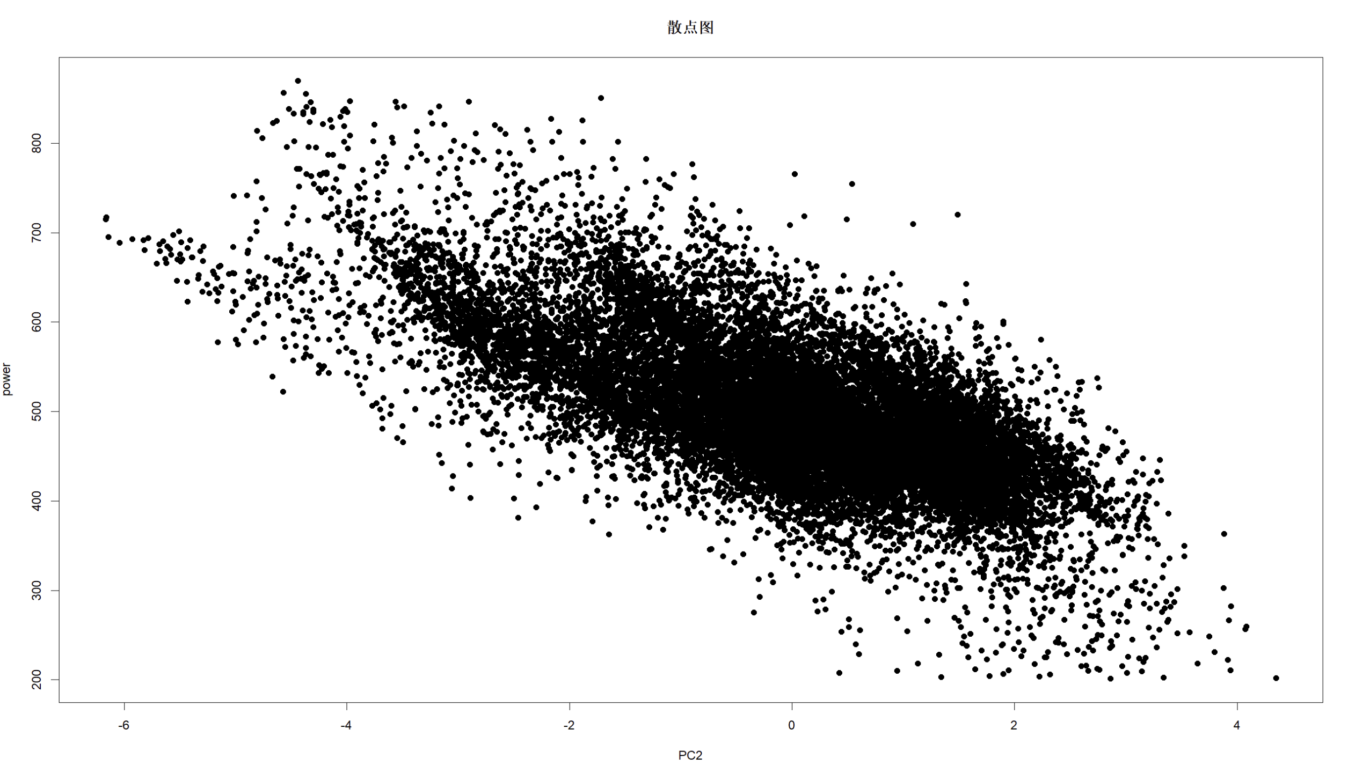
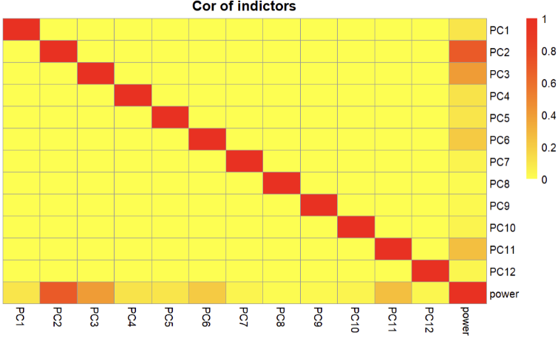
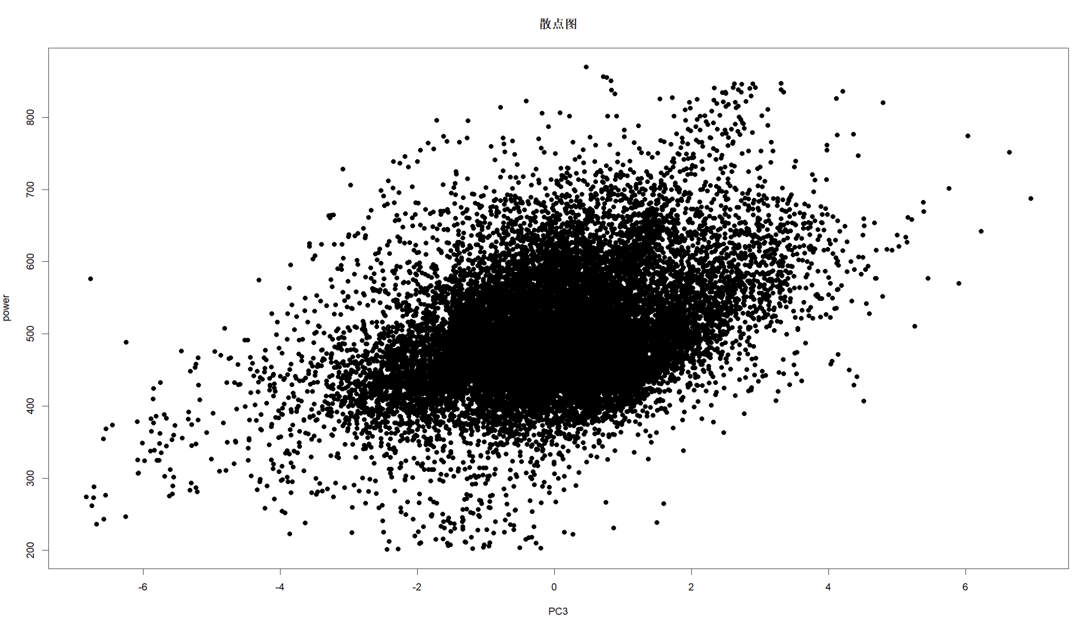
4.传统统计方法——无人机瞬时功率分析
Traditional statistical methods
回归模型建立
power与PC2、PC3的二维散点图
主成分分析

Slide 26
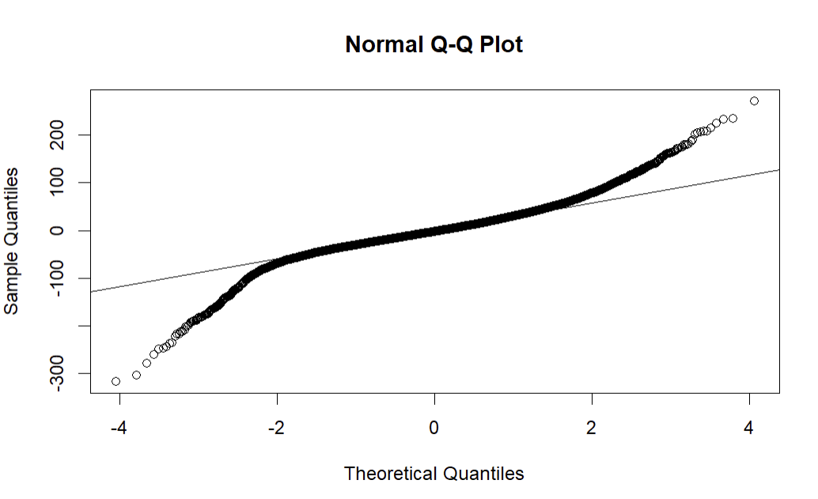

4.传统统计方法——无人机瞬时功率分析
Traditional statistical methods
回归模型建立
正态性、齐方差性检验
回归模型
双向逐步回归
 | Estimate | Std. Error | t value | Pr(>|t|)
(Intercept) | 499.816 | 0.257 | 1941.1 | < 2e-16
PC1 | -4.286 | 0.133 | -32.28 | < 2e-16
PC2 | -38.579 | 0.174 | -221.13 | < 2e-16
PC3 | 23.199 | 0.183 | 126.77 | < 2e-16
PC4 | 7.663 | 0.216 | 35.45 | < 2e-16
PC5 | 7.876 | 0.243 | 32.44 | < 2e-16
PC6 | -16.5 | 0.25 | -66.08 | < 2e-16
PC7 | 3.516 | 0.258 | 13.63 | < 2e-16
PC8 | -1.367 | 0.263 | -5.19 | 2.10E-07
PC9 | -1.789 | 0.27 | -6.62 | 3.60E-11
PC10 | -3.796 | 0.275 | -13.81 | < 2e-16
PC11 | 23.567 | 0.29 | 81.21 | < 2e-16
PC12 | 3.786 | 0.316 | 12 | < 2e-16
studentized Breusch-Pagan test
BP | Df | p-value
547 | 12 | <2e-16
逐步回归结果并未去除主成分，所有线性回归系数均在显著性检验中表现显著，此时模型的$R^{2}=0.8$

Slide 27
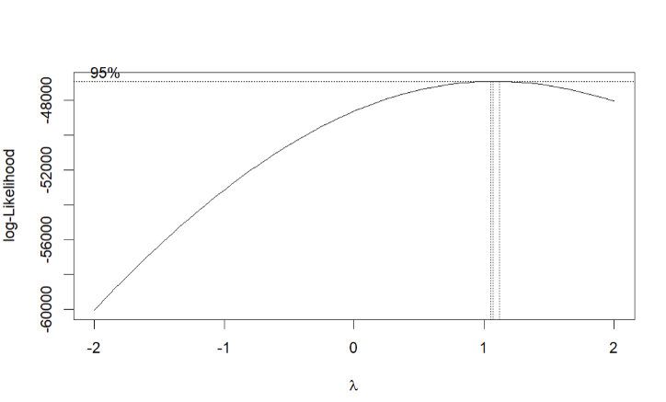
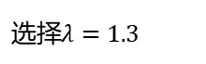
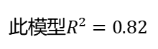
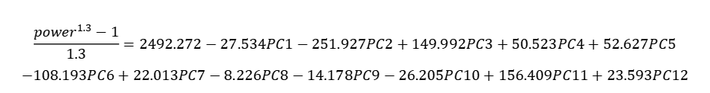
4.传统统计方法——无人机瞬时功率分析
Traditional statistical methods
回归模型建立
$$\frac{power^{1.3}−1}{1.3}=2492.272−27.534PC1−251.927PC2+149.992PC3+50.523PC4+52.627PC5$$
$$−108.193PC6+22.013PC7−8.226PC8−14.178PC9−26.205PC10+156.409PC11+23.593PC12$$
Box-Cox变换
回归模型
 | Estimate | Std. Error | t value | Pr(>|t|)
(Intercept) | 2492.272 | 1.659 | 1502.21 | < 2e-16
PC1 | -27.534 | 0.855 | -32.19 | < 2e-16
PC2 | -251.927 | 1.124 | -224.12 | < 2e-16
PC3 | 149.992 | 1.179 | 127.21 | < 2e-16
PC4 | 50.523 | 1.393 | 36.28 | < 2e-16
PC5 | 52.627 | 1.565 | 33.64 | < 2e-16
PC6 | -108.193 | 1.609 | -67.25 | < 2e-16
PC7 | 22.013 | 1.662 | 13.24 | < 2e-16
PC8 | -8.226 | 1.698 | -4.85 | 1.30E-06
PC9 | -14.178 | 1.741 | -8.14 | 4.00E-16
PC10 | -26.205 | 1.771 | -14.79 | < 2e-16
PC11 | 156.409 | 1.87 | 83.65 | < 2e-16
PC12 | 23.593 | 2.033 | 11.6 | < 2e-16
。
选择$λ=1.3$
此模型$R^{2}=0.82$

Slide 28
05
机器学习
Machine Learning

Slide 29
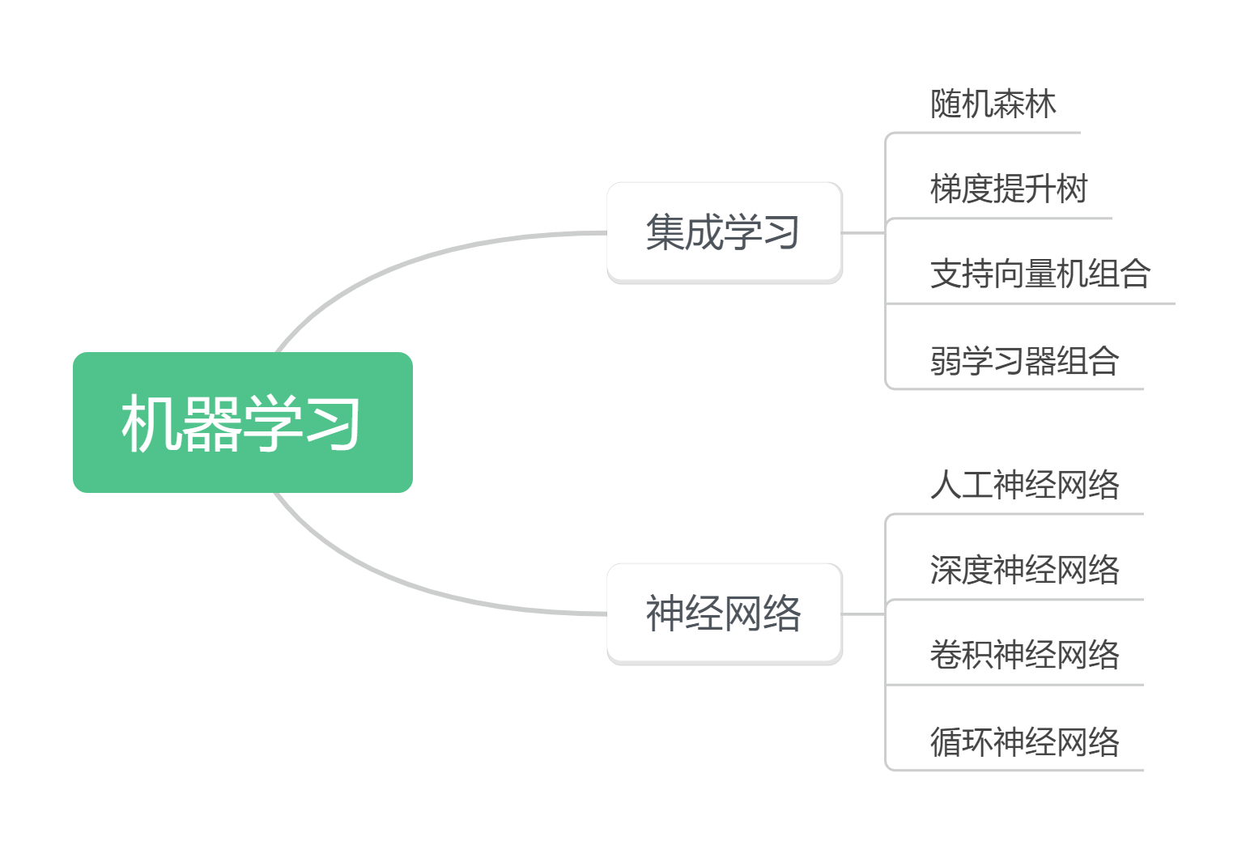
5.机器学习归
Machine Learning
机器学习的两种分支
集成学习(Ensemble Learning)是一种通过将多个学习器(如决策树、支持向量机等)结合在一起，以提高整体性能的学习方法。集成学习的主要思想是：多个学习器之间存在一定程度的不确定性和差异，这些差异可以在某种程度上抵消，从而提高整体性能。
神经网络是一种模仿人类大脑工作原理的计算模型，主要应用于图像、语音和自然语言处理等领域。神经网络由多个节点(神经元)和权重组成，节点之间通过连接和激活函数进行信息传递。

Slide 30

5.机器学习——决策树回归
Machine Learning
基本步骤
1.选择最佳划分属性/特征:通过某种指标(如信息增益、基尼系数)选择最佳的属性/特征来进行数据划分。
2.划分数据集:根据选择的属性/特征将数据集划分为多个子集。
3.递归构建子树:对每个子集递归地应用上述步骤，直到满足停止条件(如达到最大深度、节点中样本数量小于阈值等)为止。
决策树回归通过构建一颗树结构来对数据进行建模和预测。树的每个内部节点表示一个属性特征，每个叶节点表示一个始出值，决策树的构建过程是一个进归的过程，它通过选择最生的属性特征来进行数据划分，使得划分后子集的输出值尽可能按近真实值。

Slide 31
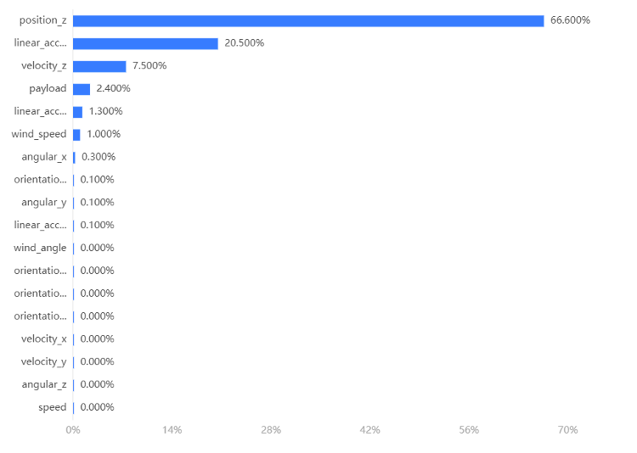
5.机器学习——决策树回归
Machine Learning
模型参数
特征重要性
参数名 | 参数值
训练用时 | 2.25s
数据切分 | 0.7
数据洗牌 | 否
交叉验证 | 否
节点分裂评价准则 | friedman_mse
特征划分点选择标准 | best
划分时考虑的最大特征比例 | None
内部节点分裂的最小样本数 | 2
叶子节点的最小样本数 | 1
叶子节点中样本的最小权重 | 0
树的最大深度 | 10
叶子节点的最大数量 | 50
节点划分不纯度的阈值 | 0
模型评估结果
 | MSE | RMSE | MAE | MAPE | R²
训练集 | 3955.48 | 62.893 | 39.092 | 45.716 | 0.927
测试集 | 8890.816 | 94.291 | 45.878 | 69.933 | 0.833
[1] Scientific Platform Serving for Statistics Professional 2021. SPSSPRO. (Version 1.0.11)[Online Application Software]. Retrieved from https://www.spsspro.com.
[2] 周志华. 机器学习[M]. 清华大学出版社, 2016.

Slide 32
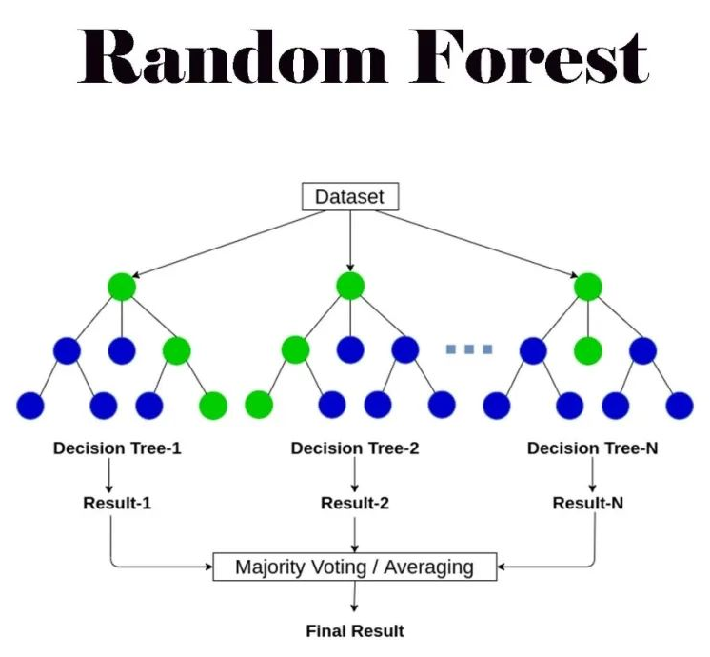
5.机器学习——随机森林回归
Machine Learning
随机森林回归是一种基于集成学习的算法，它通过构建多个决策树并将它们的预测结果进行进行平均或加权平均集成来得到最终的回归结果。
基本步骤
1.随机选择样本:从原始训练集中随机选择一部分样本，构成一个子样本集。
2.随机选择特征:对于每个决策树的每个节点，在选择最佳划分特征时，只考虑随机选择的一部分特征。
3.构建决策树:在每个子样本集上使用某种决策树算法(如CART算法)构建一棵决策树。决策树的生长过程中，通常采用递归地选择最佳划分特征，将数据集划分为不纯度最小的子集。
4.集成预测:对于新的输入样本，通过将多棵决策树的预测结果进行平均或加权平均，从而得到最终的回归结果。

Slide 33

5.机器学习——随机森林回归
Machine Learning
模型参数
特征重要性
参数名 | 参数值
训练用时 | 2min19.431s
数据切分 | 0.7
数据洗牌 | 否
交叉验证 | 否
节点分裂评价准则 | mse
划分时考虑的最大特征比例 | None
内部节点分裂的最小样本数 | 2
叶子节点的最小样本数 | 1
叶子节点中样本的最小权重 | 0
树的最大深度 | 10
叶子节点的最大数量 | 50
节点划分不纯度的阈值 | 0
决策树数量 | 100
有放回采样 | true
袋外数据测试 | false
模型评估结果
 | MSE | RMSE | MAE | MAPE | R²
训练集 | 3596.81 | 59.973 | 38.092 | 35.823 | 0.934
测试集 | 8205.781 | 90.586 | 46.624 | 39.803 | 0.846
[1] Scientific Platform Serving for Statistics Professional 2021. SPSSPRO. (Version 1.0.11)[Online Application Software]. Retrieved from https://www.spsspro.com.
[2] 周志华. 机器学习[M]. 清华大学出版社, 2016.

Slide 34
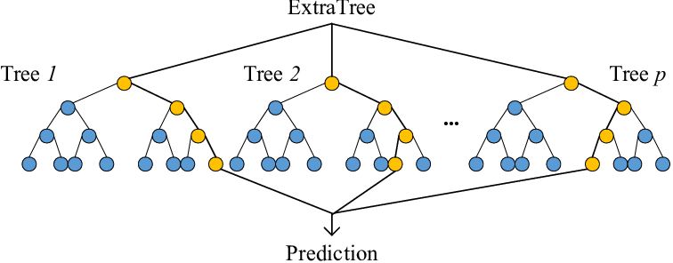
5.机器学习——extra_tree回归
Machine Learning
Extra Trees 是一种基于决策树的集成学习算法，属于随机森林算法的变体。它通过在构建决策树的过程中引入更多的随机性来降低模型的方差，提高模型的泛化能力，同时在一定程度上能加快训练速度。
与普通随机森林不同的是，它在划分节点时，对于每个特征的划分阈值也是随机选取的，而不是像随机森林那样寻找最优的划分阈值。
构建多棵这样的决策树，对于新的数据样本进行预测时，通过综合多棵树的预测结果（比如分类任务中常用投票机制，回归任务中常用平均机制）来得到最终的预测值。

Slide 35
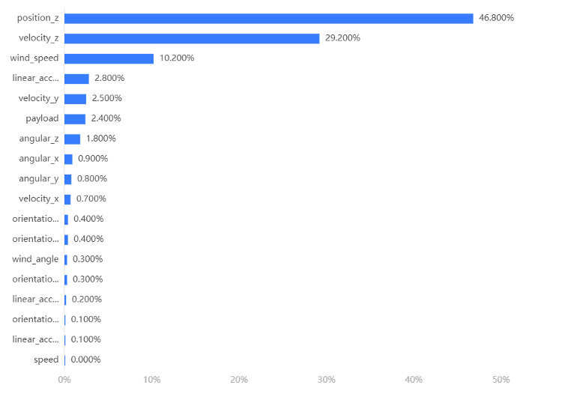
5.机器学习——extra_tree回归
Machine Learning
模型参数
特征重要性
参数名 | 参数值
训练用时 | 10.365s
数据切分 | 0.7
数据洗牌 | 否
交叉验证 | 否
节点分裂评价准则 | mse
划分时考虑的最大特征比例 | None
内部节点分裂的最小样本数 | 2
叶子节点的最小样本数 | 1
叶子节点中样本的最小权重 | 0
树的最大深度 | 10
叶子节点的最大数量 | 50
节点划分不纯度的阈值 | 0
决策树数量 | 100
有放回采样 | true
袋外数据测试 | false
模型评估结果
 | MSE | RMSE | MAE | MAPE | R²
训练集 | 4509.406 | 67.152 | 45.764 | 31.865 | 0.917
测试集 | 5388.162 | 73.404 | 47.175 | 32.077 | 0.899
[1] Scientific Platform Serving for Statistics Professional 2021. SPSSPRO. (Version 1.0.11)[Online Application Software]. Retrieved from https://www.spsspro.com.
[2] PIERRE G，DAMIEN E，LOUIS W. Extremely randomized trees[J].Machine Learning，2006，63(1):3－42.

Slide 36
5.机器学习——GBDT回归
Machine Learning
GBDT，全名叫梯度提升决策树，是一种迭代的决策树算法又叫 MART(Multiple Additive Regression Tree)，它通过构造一组弱的学习器(树)，并把多棵决策树的结果累加起来作为最终的预测输出。该算法将决策树与集成思想进行了有效的结合。
30岁
预测
20岁
原理
计算残差
1.所有弱分类器的结果相加等于预测值。
2.每次都以当前预测为基准，下一个弱分类器去拟合误差函数对预测值的残差(预测值与真实值之间的误差)。
3.GBDT的弱分类器使用的是树模型。
10岁
预测
6岁
20+6+3+1=30
计算残差
4岁
预测
3岁
计算残差
1岁
预测
1岁

Slide 37
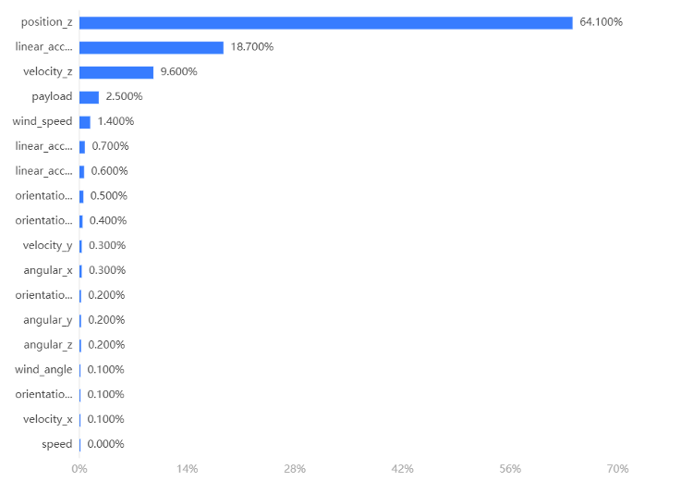
5.机器学习——GBDT回归
Machine Learning
模型参数
特征重要性
参数名 | 参数值
训练用时 | 3min51.291s
数据切分 | 0.7
数据洗牌 | 否
交叉验证 | 否
损失函数 | friedman_mse
节点分裂评价准则 | friedman_mse
基学习器数量 | 100
学习率 | 0.1
无放回采样比例 | 1
划分时考虑的最大特征比例 | None
内部节点分裂的最小样本数 | 2
叶子节点的最小样本数 | 1
叶子节点中样本的最小权重 | 0
树的最大深度 | 10
叶子节点的最大数量 | 50
节点划分不纯度的阈值 | 0
模型评估结果
 | MSE | RMSE | MAE | MAPE | R²
训练集 | 1941.188 | 44.059 | 28.458 | 71.078 | 0.964
测试集 | 6409.956 | 80.062 | 39.923 | 102.043 | 0.88
[1] Scientific Platform Serving for Statistics Professional 2021. SPSSPRO. (Version 1.0.11)[Online Application Software]. Retrieved from https://www.spsspro.com.
[2] 周志华. 机器学习[M]. 清华大学出版社, 2016.

Slide 38
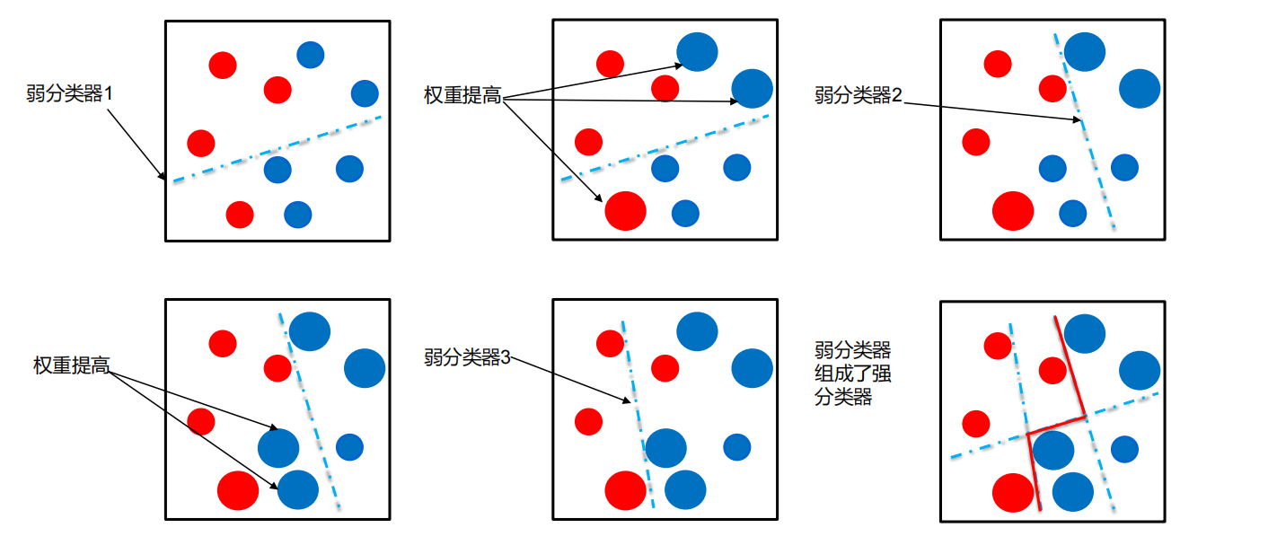

5.机器学习——Adaboost回归
Machine Learning
Adaboost是一种迭代算法，其核心思想是针对同一个训练集训练不同的分类器（弱分类器），然后把这些弱分类器集合起来，构成一个更强的最终分类器（强分类器）。
基本步骤
（1）初始化训练样本的权值分布，每个样本具有相同权重；
（2）训练弱分类器，如果样本分类正确，则在构造下一个训练集中，它的权值就会被降低；反之提高。用更新过的样本集去训练下一个分类器；
（3）将所有弱分类组合成强分类器，各个弱分类器的训练过程结束后，加大分类误差率小的弱分类器的权重，降低分类误差率大的弱分类器的权重。

Slide 39

5.机器学习——Adaboost回归
Machine Learning
模型参数
特征重要性
参数名 | 参数值
训练用时 | 8min20.052s
数据切分 | 0.7
数据洗牌 | 否
交叉验证 | 否
基分类器数量 | 100
损失函数 | linear
基分类器 | 决策树分类器
学习率 | 1
模型评估结果
 | MSE | RMSE | MAE | MAPE | R²
训练集 | 0.457 | 0.676 | 0.134 | 2714607095895044 | 1
测试集 | 7166.368 | 84.654 | 39.738 | 6711271907907767 | 0.865
[1] Scientific Platform Serving for Statistics Professional 2021. SPSSPRO. (Version 1.0.11)[Online Application Software]. Retrieved from https://www.spsspro.com.
[2] 周志华. 机器学习[M]. 清华大学出版社, 2016.

Slide 40


5.机器学习——XGboost回归
Machine Learning
XGBoost的目标是通过优化一个加权的损失函数来提升模型的性能。XGBoost的目标函数可以分为两部分：
损失函数：衡量模型在训练数据上的误差。
正则化项：为了防止过拟合，通常包括树的复杂度（如树的深度、叶节点的数量等），有助于提高模型的泛化能力。
(1)训练过程：从目标函数出发，推导出“每个叶子节点应该赋予的权值””分裂节点后的信息增益"以及”特征值重要性排序函数“。每棵树是通过“贪婪算法”构建的，即在每个节点选择一个分裂特征来最大化增益。使用”加权分位法”计算分裂点，并且对应叶子节点的权值就由上述的“每个叶子节点应该赋予的权值”给出。
不断进行上述算法，直至所有特征都被使用或者已经达到限定的层数，则完整的决策树构建完成。
(2)测试过程：将输入的特征依次输入XGBoost的每棵决策树。每棵决策树的相成节点都有对应的预测权值w、将"在每一棵决策树中的预测权值”全部相加，最大者作为最后的预测结果

Slide 41

5.机器学习——XGboost回归
Machine Learning
模型参数
特征重要性
参数名 | 参数值
训练用时 | 27.79s
数据切分 | 0.7
数据洗牌 | 否
交叉验证 | 否
基学习器 | gbtree
基学习器数量 | 100
学习率 | 0.1
L1正则项 | 0
L2正则项 | 1
样本征采样率 | 1
树特征采样率 | 1
节点特征采样率 | 1
叶子节点中样本的最小权重 | 0
树的最大深度 | 10
模型评估结果
 | MSE | RMSE | MAE | MAPE | R²
训练集 | 1109.188 | 33.304 | 21.926 | 82.58 | 0.98
测试集 | 7776.531 | 88.185 | 42.029 | 1348.165 | 0.854
[1] Scientific Platform Serving for Statistics Professional 2021. SPSSPRO. (Version 1.0.11)[Online Application Software]. Retrieved from https://www.spsspro.com.
[2] Chen T , Guestrin C . XGBoost: A Scalable Tree Boosting System[J]. ACM, 2016.

Slide 42

5.机器学习——catboost回归
Machine Learning
算法特点
自动处理分类特征:CatBoost内置了对分类特征的支持，自动进行高效的编码和处理无需手动进行独热编码等预处理
高效的处理能力:CatBoost 能够高效处理大规模数据集，同时提供快速的训练速度
避免过拟合:通过内置的正则化和其他防护机制，CatBoost 能够有效避免模型过拟合
易于使用:提供了简单易用的接口，便于集成到各种数据科学工作流中。
支持 GPU 加速:在大规模数据集上，CatBoost 提供了 GPU加速选项，进一步提升训练速度。
CatBoost，是一种基于梯度提升的决策树算法，专为处理带有分类特征的数据而设计。

Slide 43

5.机器学习——catboost回归
Machine Learning
模型参数
特征重要性
参数名 | 参数值
训练用时 | 5.811s
数据切分 | 0.7
数据洗牌 | 否
交叉验证 | 否
迭代次数 | 100
学习率 | 0.1
L2正则项 | 1
树的最大深度 | 10
过拟合检测阈值 | 0
达成优化以后继续迭代的次数 | 20
模型评估结果
 | MSE | RMSE | MAE | MAPE | R²
训练集 | 2193.007 | 46.83 | 30.137 | 1062.103 | 0.96
测试集 | 2790.356 | 52.824 | 33.262 | 68.914 | 0.948
[1] Scientific Platform Serving for Statistics Professional 2021. SPSSPRO. (Version 1.0.11)[Online Application Software]. Retrieved from https://www.spsspro.com.
[2] Dorogush A V , Ershov V , Gulin A . CatBoost: gradient boosting with categorical features support[J]. 2018.

Slide 44


5.机器学习——lightgbm回归
Machine Learning
LightGBM（Light Gradient Boosting Machine）是一个实现GBDT算法的框架，支持高效率的并行训练，并且具有更快的训练速度、更低的内存消耗、更好的准确率、支持分布式可以快速处理海量数据等优点。
lightGBM在传统的GBDT算法上进行了如下优化：
基于Histogram的决策树算法
单边梯度采样 Gradient-based One-Side Sampling(GOSS)
互斥特征捆绑 Exclusive Feature Bundling(EFB)
带深度限制的Leaf-wise的叶子生长策略
直接支持类别特征(Categorical Feature)
支持高效并行
Cache命中率优化

Slide 45

5.机器学习——lightgbm回归
Machine Learning
模型参数
特征重要性
参数名 | 参数值
训练用时 | 1.148s
数据切分 | 0.7
数据洗牌 | 否
交叉验证 | 否
基学习器 | gbdt
基学习器数量 | 100
学习率 | 0.1
L1正则项 | 0
L2正则项 | 1
样本征采样率 | 1
树特征采样率 | 1
节点分裂阈值 | 0
叶子节点中样本的最小权重 | 0
树的最大深度 | 10
叶子节点最小样本数 | 10
模型评估结果
 | MSE | RMSE | MAE | MAPE | R²
训练集 | 2191.132 | 46.81 | 29.979 | 97.87 | 0.96
测试集 | 5658.524 | 75.223 | 38.87 | 65.342 | 0.894
[1] Scientific Platform Serving for Statistics Professional 2021. SPSSPRO. (Version 1.0.11)[Online Application Software]. Retrieved from https://www.spsspro.com.
[2] Meng Q . LightGBM: A Highly Efficient Gradient Boosting Decision Tree. 2018.

Slide 46
5.机器学习
Machine Learning
 | MSE |  | RMSE |  | MAE |  | MAPE |  | R²
 | 训练集 | 测试集 | 训练集 | 测试集 | 训练集 | 测试集 | 训练集 | 测试集 | 训练集 | 测试集
线性回归 | 30158.021 | 30121.419 | 173.661 | 173.555 | 147.63 | 145.553 | 48.436 | 47.604 | 0.445 | 0.434
lightgbm | 2191.132 | 5658.524 | 46.81 | 75.223 | 29.979 | 38.87 | 97.87 | 65.342 | 0.96 | 0.894
xgboost | 1109.188 | 7776.531 | 33.304 | 88.185 | 21.926 | 42.029 | 82.58 | 1348.165 | 0.98 | 0.854
bp神经网络 | 32779.032 | 33501.924 | 181.05 | 183.035 | 152.698 | 150.931 | 49.16 | 46.894 | 0.397 | 0.371
catboost | 2193.007 | 2790.356 | 46.83 | 52.824 | 30.137 | 33.262 | 1062.103 | 68.914 | 0.96 | 0.948
extra tree | 4509.406 | 5388.162 | 67.152 | 73.404 | 45.764 | 47.175 | 31.865 | 32.077 | 0.917 | 0.899
gbdt | 1941.188 | 6409.956 | 44.059 | 80.062 | 28.458 | 39.923 | 71.078 | 102.043 | 0.964 | 0.88
adaboost | 0.457 | 7166.368 | 0.676 | 84.654 | 0.134 | 39.738 | 2.71461E+15 | 6.71127E+15 | 1 | 0.865
随机森林 | 3596.81 | 8205.781 | 59.973 | 90.586 | 38.092 | 46.624 | 35.823 | 39.803 | 0.934 | 0.846
决策树 | 3955.48 | 8890.816 | 62.893 | 94.291 | 39.092 | 45.878 | 45.716 | 69.933 | 0.927 | 0.833
MSE(均方误差):预测值与实际值之差平方的期望值。
RMSE(均方根误差):为MSE的平方根。
MAE(平均绝对误差): 绝对误差的平均值，能反映预测值误差的实际情况。
MAPE(平均绝对百分比误差):是 MAE 的变形，它是一个百分比值。
R2:将预测值跟只使用均值的情况下相比。

Slide 47
5.机器学习——小结
Machine Learning
集成学习方法：集成学习在训练效率和模型效果上均优于BP神经网络。
不同的集成学习方法：支持向量机不适用于处理该问题；在计算时间充足的情况下， cat boost、extra tree 和 lightgbm 在处理本问题上效果更好；而考虑到训练用时，改良的GBDT算法（lightgbm、catboost和XGboost）的训练速度明显更快（30s以内）。
垂直方向的飞行数据（位置、速度、加速度）在各种模型中具有更高的重要性，对功率的影响较大；其次是载荷和风速。
较大量的数据（10w行以上）可以提升模型性能并避免过拟合。

Slide 48
06
总结展望
Summary and Outlook

Slide 49
6.总结展望
Summary and Outlook
总结
对无人机飞行数据进行了初步数据清洗和描述性统计分析
根据参考文献，将对单位距离的能耗预测转化为对功率的预测
采用因子分析、回归分析的方法分析文献中的无人机能耗模型
采用聚类分析对无人机飞行姿态进行分类，并考虑聚类结果等因素进行进一步清洗
采用相关性分析、主成分分析、正太性和齐方差性检验的方法对无人机瞬时功率进行拟合
最后，采用决策树、随机森林、extra tree、adaboost、GBDT、XGboost、catboost、lightgbm等机器学习方法对无人机瞬时功率进行回归。机器学习方法：机器学习方法比传统的线性回归方法效果更佳。
高负载、长距离的飞行会显著增加无人机整个飞行过程中的总耗能; 在允许的范围内，应当尽量提高无人机的飞行速度以减小飞行过程的总耗能。
使用机器学习方法效果明显优于传统统计方法，但对数据样本量有较高要求。
无人机的上升与下降对能耗有较大贡献，当评估路径的能耗量时，需要将平飞高度纳入考虑范围

Slide 50
6.总结展望
Summary and Outlook
未来工作
针对飞行姿态的不同聚类结果，优化能耗模型，提高模型的拟合优度。
针对不同机型进行实地飞行实验，提高模型的泛化能力和鲁棒性。
在实际应用中，反复在同一线路飞行并记录，采用机器学习对该路径能耗（成本）进行预测。
将不同平飞高度作为决策变量纳入无人机路径规划的研究中。

Slide 51
感谢观看
敬请批评指正
Analysis of Influencing Factors on
Drone Energy Consumption
小组成员：谢奕飞 王涛 王勇
日期：2024.12.23

